Slide 1

Molekulárně biologická analýza orálních patogenů a slin, zubní kaz

Slide 2
Témata
̶ Faktory podílející se na vzniku zubního kazu
̶ Molekulární analýza sliny
̶ Molekulární analýza orálního mikrobiomu
̶ Genetika zubního kazu
̶ Genetické asociační studie ve vztahu k zubnímu kazu

Slide 3
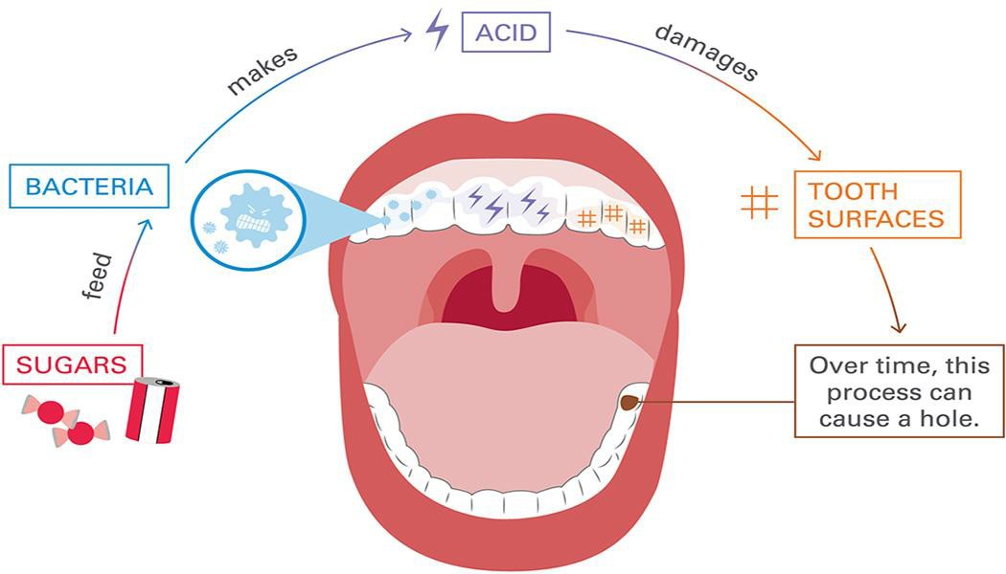
Zubní kaz
a faktory přispívající
k jeho vzniku
Dental Health Services Victoria (www.betterhealth.vic.gov.au)

Slide 4
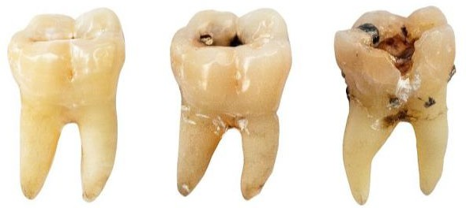
Zubní kaz jako onemocnění
̶ nejrozšířenější chronické onemocnění
̶ 3,5 miliardy lidí (530 milionu dětí, dle WHO)
̶ Infekční → transmissible or non-communicable???
̶ přenos bakterií (např. z matky na dítě slinou při olíznutím dudlíku)
̶ komplexní
̶ multigenní, multifaktoriální (faktory endogenní a exogenní)
̶ na výsledném vzniku se podílí souhra více faktorů
̶ složení orální mikróflory (hlavní faktor)
̶ vlastnosti skloviny a dentinu (kvalita povrchu zubu)
̶ složení a fyzikální působení sliny
̶ genetické predispozice celkový zdravotní stav (poruchy imun. systému, systémová onem.
ovlivňující IS)
̶ behaviorální a environmentální faktory
̶ čas – doba po kterou faktory působí/spolupůsobí
Puwadol Jaturawutthichai (www.shutterstock.com)
https://www.ncbi.nlm.nih.gov/books/NBK551699/
Notes:
KARIOGENNÍ MIKROFLÓRA U DĚTÍ S KAZEM ČASNÉHO DĚTSTVÍ A U JEJICH MATEK – 80motker/child pair- significant relationship between the presence of S. mutans and Lactobacillus spp. in mothers and their children, When mothers were split into the group who licked the spoon at feeding their and the group who did not, the results were significant only in mothers from the first group (p < 0.001). However, the results of Actinomyces spp. were not statistically significant (p > 0.05). Jiná studie- děti narozené vaginální cestou mají ve věku tří let vyšší prevalenci zubního kazu a vyšší kolonizaci bakterií S. mutans než ty po abdominální operaci

Slide 5
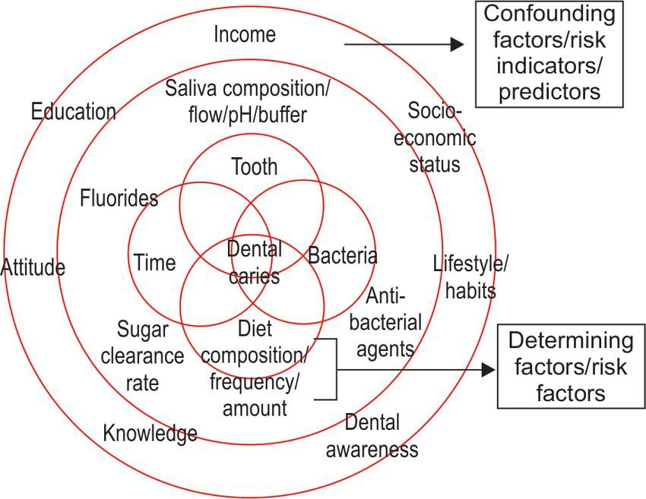
Zubní kaz
Diagrammatic representation of the determining (risk factors) and confounding factors (risk indicators/predictors) in dental caries disease.
DOI:10.5005/jp-journals-10047-0051

Slide 6
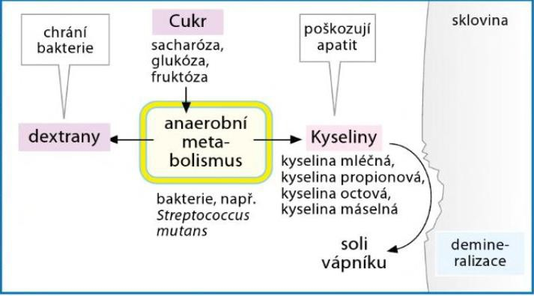
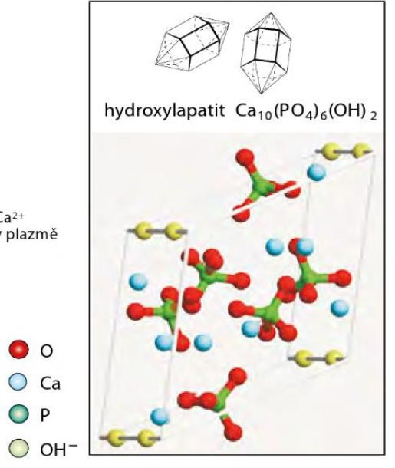

Zubní kaz
̶ caries dentium
porušen dynamický proces cyklického střídání demineralizace a re-mineralizace zubní skloviny → ↑ demineralizace →→ tvorba zubního kazu
Puwadol Jaturawutthichai (www.shutterstock.com)
̶ sklovina → kolem 97 % anorganické hmoty (apatit – kationtová komplexní sloučenina = ligandy Ca²⁺ a (PO₄)²⁻
+ proti-anionty → Ca₁₀(PO₄)₆CO₃ (karbonátapatit), Ca₁₀(PO₄)₆(OH)₂ (hydroxyapatit), Ca₁₀(PO₄)₆F₂ (fluorapatit)
̶ organické kyseliny (bakterie, strava) → neutralizace aniontů apatitů → rozpad krystalové jednotky → rozpouštění minerální
složky skloviny → vznik kazu
strava léky
kyselina mravenčí
Color Atlas of Biochemistry
(3rd edition, 2013)
̶ proteolytické enzymy bakterií → odbourávání organické složky (kolageny, proteoglykany)
̶ kaz → dentin → dentinové kanálky → zubní dřeň → zánět dřeně (pulpitida), ozubice (periodontitida)

Slide 7
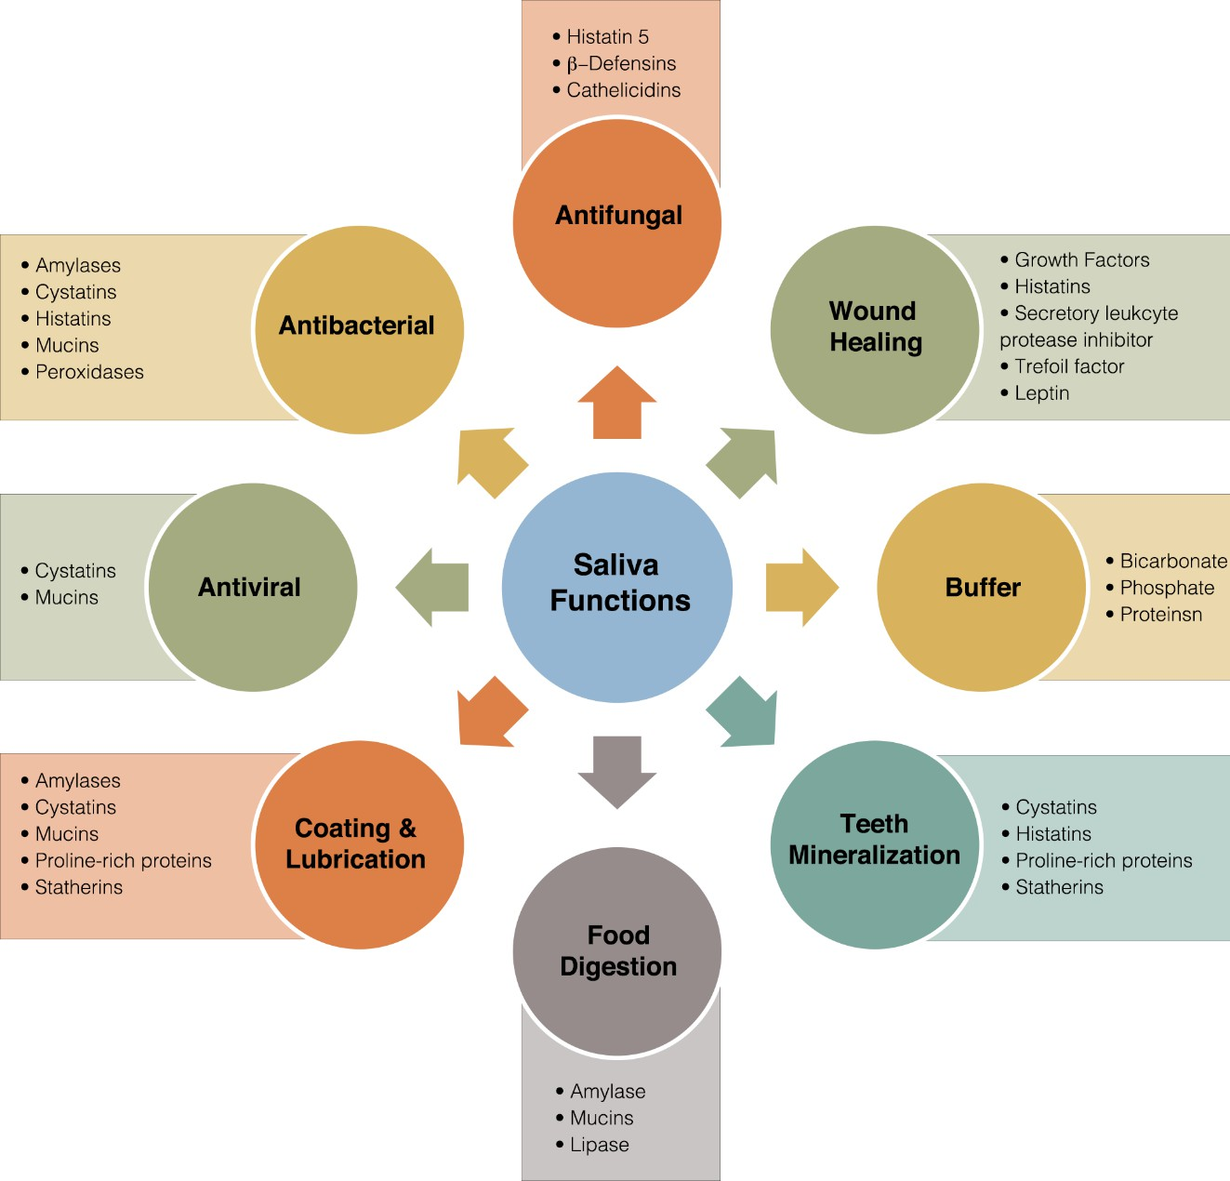
Faktory přispívající ke vzniku zubního kazu
̶ Slina:
̶ komplexní karioprotektivní faktor
̶ udržování homeostázy
̶ fyzikální faktor
průtok slin (omývání a lubrikace tkání dutiny ústní), orální clearance (odmývání škodlivých látek, nepřisedlých mikroorganismů)
̶ „chemický“ faktor
gustin (karbonická anhydráza VI → pufrovací kapacita),
vápenaté, fosfátové, fluoridové ionty, lysozym, laktoferin,
proteiny specifické (IgA, IgG)
a nespecifické imunity (defensiny, katelicidiny, histatiny, statherin),
proteiny bohaté na prolin (PRPs),
muciny
https://doi.org/10.1371/journal.ppat.1008058

Slide 8
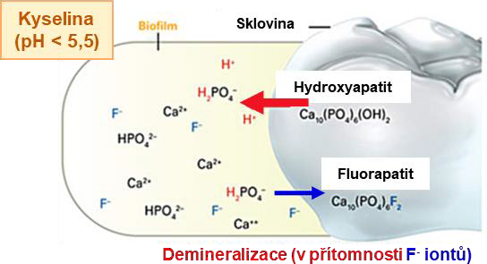
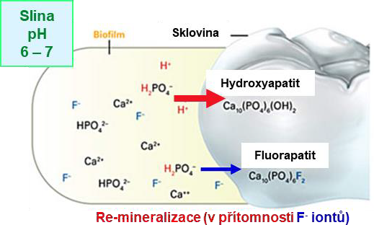
Faktory přispívající ke vzniku zubního kazu
̶ Slina:
̶ působení sliny:
→ ↑ rovnováha mezi re- a demineralizací
→ ↓ zbytky potravy, ↓ mikroorganismy,
↓ kyselost prostředí (ředění, pufrovací systémy
– bikarbonát, hydrogenfosfát, proteiny)
→ ↑ látky s antibakteriálními, antimykotickými a antivirovými vlastnostmi
̶ problém → snížená tvorba slin
← dehydratace, úzkostné stavy, obstrukce/hypofunkce slinných žláz (DM, Sjögrenův syndrom, AIDS, tumory a jejich léčba, akutní infekce)
← léky (beta blokátory, antidepresiva, antihistaminika)
← drogy (metamfetamin, THC)
→ podpora vzniku zubního kazu
www.dentalcare.com/en-us/professional-education/ce- courses/ce410/fluoride-s-mechanism-of-action
Notes:
3 Pufrovací systémy: fosfátový, bílkovinný a bikarbonátový (hydrogenuhličitanový), problém pH-pálení řáhy

Slide 9
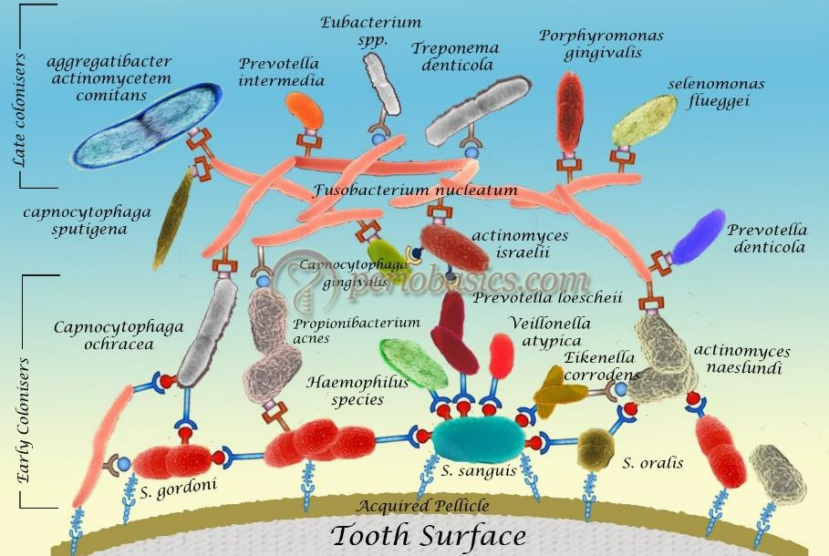
Faktory přispívající ke vzniku zubního kazu
̶ Orální mikrobiom:
̶ dutina ústní → unikátní mikrobiologický habitat → separátní ekologické niky (ne/deskvamující povrchy, slina) → kolonizace specifickými druhy mikroorganismů
̶ druhý nejrozmanitější (až 1000 druhů mikroorganismů)
→ udržování homeostázy (kompetice a vytěsňování exogenních patogenů pro zachování stability ekosystému)
→ modulace imunitního systému
̶ dentální plak = mikrobiální biofilm
→ matrix z extracelulárních polymerních látek (EPS)
https://periobasics.com/dental-plaque/
→ aerobní bakterie (Streptococcus sanguinis), fakultativně anaerobní bakterie (S. mutans, S. sobrinus, Lactobacillus sp.),
anaerobní bakterie (Actinomyces sp., Veillonella sp.), plísně (Candida sp.)
̶ pelikula (získaná kutikula)
→ slina → proteiny s povrchovým nábojem (kyselé PRPs, statherin, histatiny) → el.stat. interakce s fosfátovými a vápenatými ionty apatitu → vznik acelulární pelikuly (muciny, cystatiny, albumin, IgA, IgG, lysozym, alfa-amyláza, cukry, neutrální lipidy, fosfo- a glykolipidy, glukosyltransferáza) → ochrana před demineralizací a částečně před adhezí mikroorganismů (proteiny na površích jsou zároveň i ve slině) → kompetice bakteriálních vazebných
receptorů → substrát pro bakterie → formace biofilmu

Slide 10
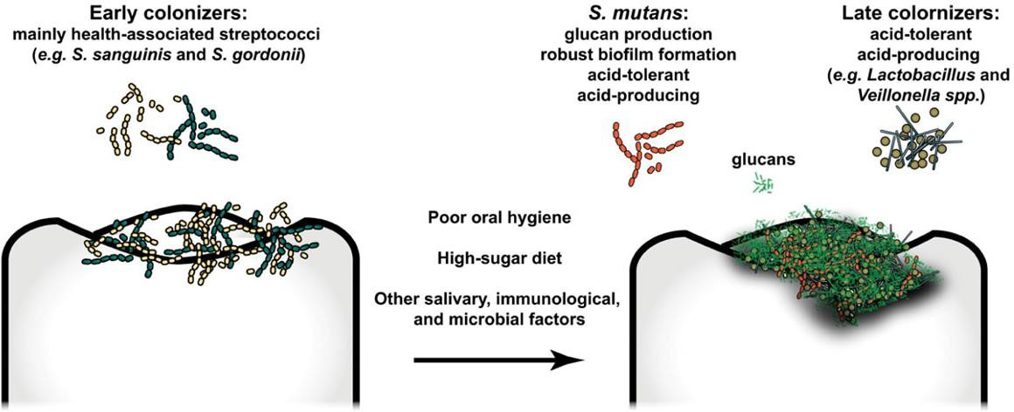

Faktory přispívající ke vzniku zubního kazu
̶ Dentální plak
̶ problém: dysbióza orálního mikrobiom
→ porušení homeostázy → posun z eubiotické rovnováhy od mutualismu/komensalismu k nevyváženému parazitickému/patogennímu stavu → podpora vzniku
a rozvoje onemocnění (polymikrobiální)
https://doi.org/10.3389/fmicb.2018.03323
̶ dentální plak → převaha kariogenních druhů (fermentují sacharidy na org. kyseliny + tolerují prostředí s nízkým pH) → nejčastější Streptococcus mutans a Streptococcus sobrinus, Lactobacillus sp., Candida sp.
̶ faktory podporující převahu kariogenních druhů
→ ↑ přijímané cukry/kyseliny → okyselování, ↓ imunita, zánět, …
→ ↓ slina, ↓ orální hygiena → nárůst tloušťky plaku
→ ↑ plak → nedostatek kyslíku → ↑ anaerobní metabolismus → metabolizace fermentabilních sacharidů → organické kyseliny → ↓ pH → demineralizace
→ ↑ plak → chrání kariogenní bakterie před obrannými mechanismy hostitele
S. mutans → dextran (α-1,6-D-glukan) → extracelulární nerozpustný polysacharid → ↑ ochrana bakterií proti vlivům prostředí (nízké pH, antimikrobiální faktory), ↑ koadheze dalších druhů, ↑ přilnavost plaku
Notes:
S.Salivarius nektere druhy beneficni-existijí oráílní probiotika

Slide 11
Faktory přispívající ke vzniku zubního kazu
̶ Externí faktory:
→ nedostatečná orální hygiena
→ nevhodné stravovací návyky (nadměrný příjem fermentovatelných sacharidů)
→ kouření (e-cigarety – náplň má vysoký obsah cukru)
→ požívání alkoholu
→ léky (poškozen funkce slinných žláz, okyselující dutinu ústní, antibiotika)
→ nemožnost přístupu ke kvalitní stravě, pitné vodě, hygienickým potřebám,
lékařské péči
̶ Čas
https://www.ispcd.org/userfiles/rishabh/V8I2/V8I2A7.pdf

Slide 12
Faktory přispívající ke vzniku zubního kazu
̶ Genetické predispozice:
̶ komplexní onemocnění (genetické, epigenetické a exogenní faktory)
polygenní
genetická heterogenita – heterogenita genů ležících na různých lokusech (lokusová), heterogenita uvnitř jednoho genu (alelická)
neúplná penetrance – ne u všech jedinců dochází k manifestaci patologického fenotypu (další příznivě působící
alely, příznivý vliv exogenních faktorů)
fenokopie (patologický fenotyp i u jedinců, kteří nemají sadu patologických alel)
vysoká frekvence patologických alel v populaci
etnická variabilita (odpovědné geny se mohou lišit, varianty genů mají v různých populacích různý vliv na fenotyp)
→ lze určit pouze geny (alely), které zvyšují míru rizika onemocnění (risk factors) → predispozice (predisponující genotyp může zvyšovat pravděpodobnost onemocnění, nicméně nedeterminuje jednoznačně jeho přítomnost)

Slide 13
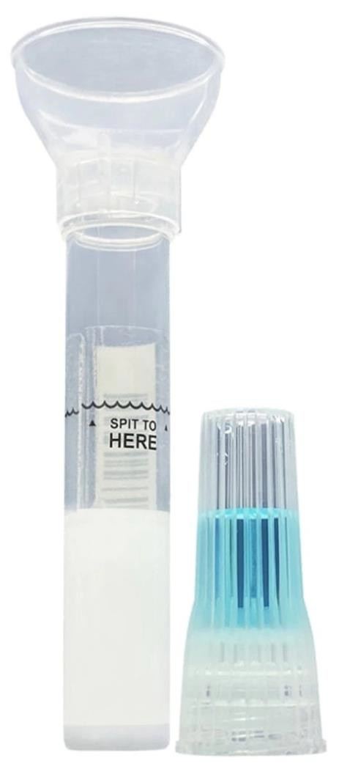
Molekulární analýza
sliny
(Salivaomika)

Slide 14
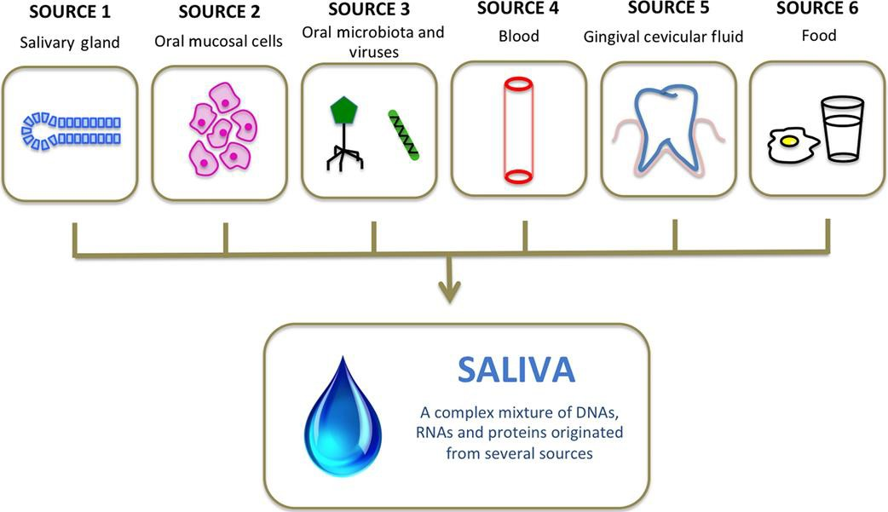
Molekulární analýza sliny
Saliva is composed of biomolecules and fluids from different sources. Saliva is mainly secreted by salivary glands, and its informative biomolecules (DNA, RNA, proteins, metabolites and microbiota) are obtained from salivary glands, oral mucosa cells, oral microbiota and gingival crevicular fluid.
̶ Slina jako diagnostické medium
̶ bohatý rezervoár peptidů, proteinů a NK
̶ složky slin se prokazatelně mění v reakci na určitá onemocnění a stavy
̶ více než 100 molekul detekovaných ve vzorcích slin je hodnoceno jako potenciální diagnostické nebo prognostické biomarkery pro různá onemocnění (např. zubní kaz, parodontitida, rakovina, cukrovka)
https://doi.org/10.1111/prd.12099
https://doi.org/10.1371/journal.ppat.1008058

Slide 15
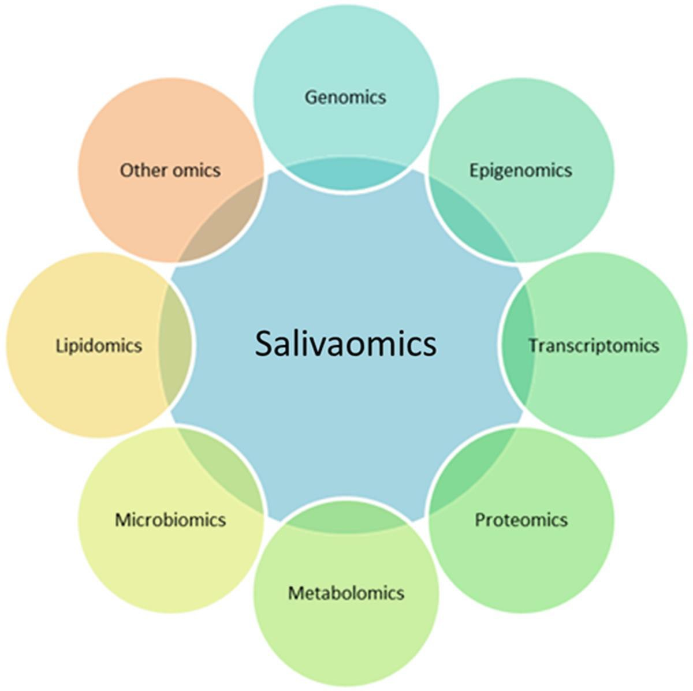
Molekulární analýza sliny
The different and complementary components of salivaomics
̶ Slina jako diagnostické medium
̶ Salivaomika
→ pojem zaveden 2008
→ spojuje znalosti o různých „omických“ složkách sliny
(proteom, transktiptom, metabolom, mikrobiom, …)
→ využívá high-throughput technologie (genomika, transkriptomika, proteomika, metabolomika, lipidomika a mikrobiomika, …)
→ analýza sliny → identifikace biomarkerů
https://doi.org/10.1007/978-3-030-37681-9_4

Slide 16
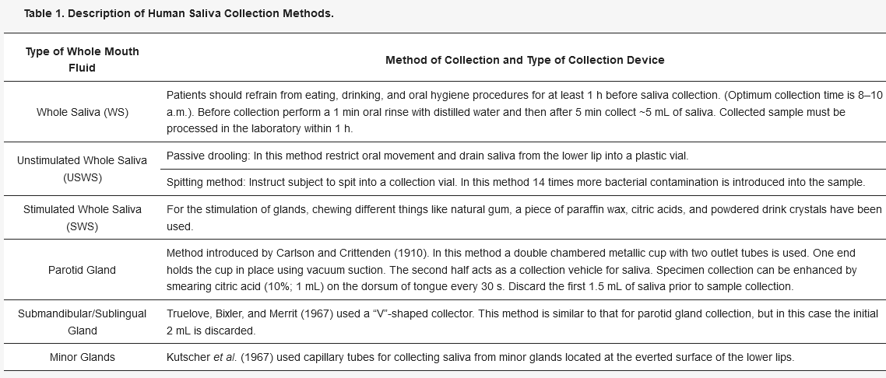
Molekulární analýza sliny
̶ Slina jako diagnostické medium
https://doi.org/10.3390/ijms17060846
Výhody:
̶ odběr neinvazivní, snadný, bezbolestný, opakovatelný (trvalá dostupnost materiálu), i nevyškolený personál, lze u všech věkových kategorií
̶ vzorek o velkém objemu, stabilní v čase, zpracování rychlé, levné
̶ potenciál nahradit krev při screeningu, diagnostice a prognóze onemocnění
https://doi.org/10.1371/journal.ppat.1008058

Slide 17
Molekulární analýza sliny
→ otázka validace biomarkerů pro klinické
aplikace
verifikace → stanovení biomarkeru různými technikami, dosažení podobných výsledků
validace → preklinická → definitivní akademická
(prospektivní odběr vzorků, retrospektivní evaluace)
→ multicentrické studie
̶ Slina jako diagnostické medium
Limitace:
̶ korelace hladin biomarkerů sérum/slina
↓↓↓ koncentrace analytů v porovnání se sérem → ↑ objem vzorku slin, detekční limit metody, deplece abundantních proteinů (PRPs, α-amyláza, albumin, muciny and sekreční IgA mohou tvořit až 80 %), osmolalita
̶ vysoká variabilita → horší reprodukovatelnost výsledků
technická (odběr, zpracování, použitá metoda)
inter- (věk, pohlaví, fyziologický stav) a intraindividuální (cirkadiánní, cirkanuální)
biologická (vliv stavu dutiny ústní, cirkadiánní rytmus, systémová onemocnění (Sjögrenův syndrom), léčiva, chemo/radioterapie) → objem a složení slin
rychlost a stimulace toku slin → koncentrace slinných biomarkerů
proteolytické enzymy (mikrobiom/hostitel) → stabilita určitých biomarkerů
̶ otázka standardizace
→ vztažení proteinových markerů k celkovému proteinu sliny (stejná osoba jako vzorek i kontrola)
→ standardizace používaných metod, validace protokolů
→ zohlednění všech proměnných (variabilita složení, místo odběru, rychlost toku, objem vzorku, stimulace, kontaminace krví, odběrové soupravy, integrita analytu)
https://doi.org/10.1371/journal.ppat.1008058 https://doi.org/10.1007/978-3-030-37681-9 https://www.aacc.org/cln/articles/2013/january/saliva

Slide 18
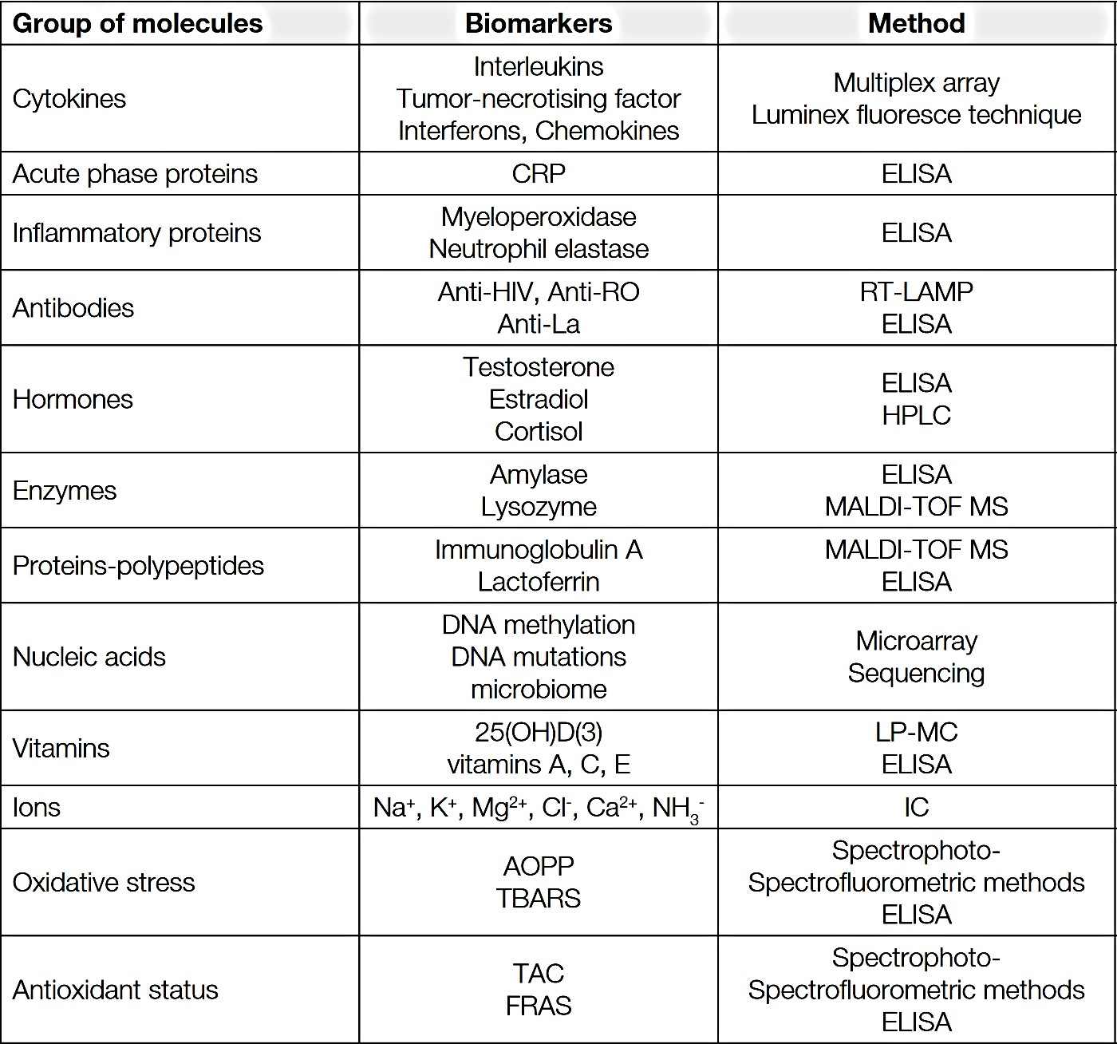
Molekulární analýza sliny
Table describing examples of commonly analyzed biomarkers in whole mouth saliva; CRP – C-reactive protein; HPLC – high performance liquid chromatography; IC – ion chromatography; LC-MS – liquid chromatography mass spectrometry; MALDI-TOF MS - matrix assisted laser desorption ionization-time of flight mass spectrometry; RT-LAMP – reverse transcriptase loop-mediated isothermal amplification; AOPP – Advanced Oxidation Protein Products; TBARS – Thiobarbituric Acid Reactive Substances; TAC – Total Antioxidant Capacity; FRAS – Free Radical Analytical Systém.
̶ Slina jako diagnostické medium
Spektrofotometrické metody
̶ UV/Vis spektrofotometrie
(enzymy, metabolity, proteiny, anti/oxidanty)
̶ Atomová absorpční/emisní spektrometrie
(elementární atomy a ionty – Ca, Mg, Cr, Mn, Ni, Pb / Na, K)
̶ NIR (near infrared) spektroskopie
(ionty přechodných kovů a kovů vzácných zemin, molekuly obsahující vazby C-H, N-H, S-H, O-H – thyokyanát, IgA, kortisol, slinná α-amyláza, močovina, fosfáty, celkový protein)
Janšáková et at.,
Klin. Biochem. Metab., 26 (47), 2018, No. 1, p. 21–26
https://doi.org/10.1007/978-3-030-37681-9

Slide 19
Molekulární analýza sliny
Table describing examples of commonly analyzed biomarkers in whole mouth saliva; CRP – C-reactive protein; HPLC – high performance liquid chromatography; IC – ion chromatography; LC-MS – liquid chromatography mass spectrometry; MALDI-TOF MS - matrix assisted laser desorption ionization-time of flight mass spectrometry; RT-LAMP – reverse transcriptase loop-mediated isothermal amplification; AOPP – Advanced Oxidation Protein Products; TBARS – Thiobarbituric Acid Reactive Substances; TAC – Total Antioxidant Capacity; FRAS – Free Radical Analytical Systém.
̶ Slina jako diagnostické medium
Imunoeseje
̶ Enzyme-linked immunosorbent assay (ELISA)
(přímá, nepřímá nebo sendvičová – adiponektin, kortison, kortizol, C-reaktivní protein, D-dimer, laktoferrin, IgA, IgM, IgG, IgE,
myoglobin)
̶ Chemiluminiscenční imunoesej (kortizol, testosteron, laktát)
̶ Fluoroimunoesej (slinná α-amyláza, Haptoglobin, C-reaktivní protein)
̶ Radioimunoesej (kortizol, estradiol, oxytocin)
̶ Neznačené imunoeseje (nefelometrie, turbidimetrie, imunochromatografie, biosenzory/čipy)
Janšáková et at.,
Klin. Biochem. Metab., 26 (47), 2018, No. 1, p. 21–26
https://doi.org/10.1007/978-3-030-37681-9

Slide 20
Molekulární analýza sliny
Table describing examples of commonly analyzed biomarkers in whole mouth saliva; CRP – C-reactive protein; HPLC – high performance liquid chromatography; IC – ion chromatography; LC-MS – liquid chromatography mass spectrometry; MALDI-TOF MS - matrix assisted laser desorption ionization-time of flight mass spectrometry; RT-LAMP – reverse transcriptase loop-mediated isothermal amplification; AOPP – Advanced Oxidation Protein Products; TBARS – Thiobarbituric Acid Reactive Substances; TAC – Total Antioxidant Capacity; FRAS – Free Radical Analytical Systém.
̶ Slina jako diagnostické medium
Tekutá biopsie (liquid biopsy)
̶ u nádorových onemocnění
̶ nahrazují tradiční tkáňovou biopsii
̶ testy detekují:
cirkulující nádorové buňky
exomy
nádorovou DNA, nádorovou RNA a proteiny (šíříení do krevního řečiště nebo slin z primární léze)
Janšáková et at.,
Klin. Biochem. Metab., 26 (47), 2018, No. 1, p. 21–26
https://doi.org/10.1007/978-3-030-37681-9

Slide 21
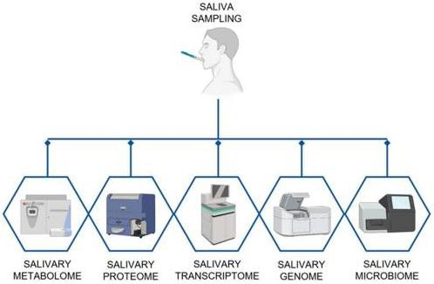
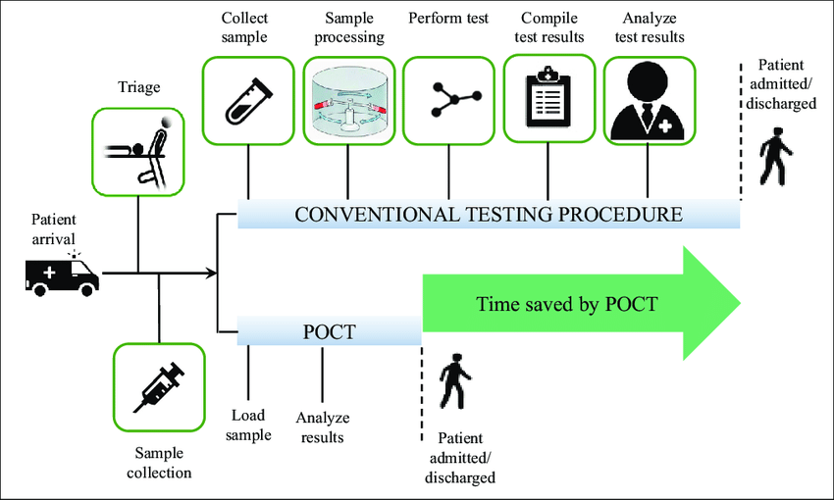
Molekulární analýza sliny
̶ Slina jako diagnostické medium
„Omiky“
̶ DNA (genomika a epigenomika - rakovina)
̶ RNA (transkriptomika - biomarkery pro chronickou parodontitidu,
Sjögrenův syndrom, rakovinu plic, vaječníků, prsu a slinivky)
̶ proteiny (proteomika - Sjögrenův syndrom, Downův syndrom, schizofrenie)
https://doi.org/10.3390/bios11100396
̶ metabolity (metabolomika – rakovina ústní dutiny, hepatocelulární
a kolorektální karcinomy, parodontitida, chronické onemocnění ledvin)
̶ lipidy a mikrobiom (lipidomika, mikrobiomika)…
̶ souběžná analýza stovek analytů → přesná detekce malých změn
̶ vysoká citlivost, kvantitativní výsledky
̶ analýza souboru biomarkerů pro dané onemocnění
̶ zatím žádná v klinické aplikaci → snahy o „point-of-care“ testování
https://doi.org/10.1007/978-3-030-37681-9

Slide 22
Molekulární analýza sliny
̶ Slina jako diagnostické medium – zubní kaz
̶ žádný diagnostický test
̶ testy náchylnosti k zubnímu kazu → mikrobiologická laboratoř
→ stanovení přítomnosti kariogenní mikroflóry
→ kvantitativní určení přítomnosti fermentujících mikroorganismů ve slině
→ stanovení pufrovací kapacity slin a rychlosti sekrece slin
→ kvantifikace kolonií plísně Candida albicans
̶ snahy o vztažení prevalence zubního kazu k fenotypu určeném ze sliny → rozporuplné výsledky

Slide 23
Molekulární analýza sliny
̶ Slina jako diagnostické medium – náchylnost k zubnímu kazu
̶ proteinové biomarkery sliny asociované s náchylností ke vzniku zubního kazu:
↑ celkový protein, celková aktivita antioxidantů
↑ alfa-amyláza, muciny (MUC1 a MUC5B)
↓ arginin deiminázový systém, albumin, proteináza 3, PRP1/3, statherin, histatin 1
↓ koncentrace vápenatých a hydrogenuhličitanových iontů
↓ aktivita ureázy
̶ proteinové biomarkery sliny asociované s náchylností ke vzniku ECC:
↑ PRPs, histatiny, IgA, IgG
↓ statherin

Slide 24
Molekulární analýza sliny
̶ Slina jako diagnostické medium – parodontitida, rakovina DÚ
̶ parodontitida
→ ↑ slinné biomarkery – IL-1β, MMP-8, MMP-9, TNF-α, AST, ligand pro receptor aktivátoru nukleárního faktoru κB (RANKL), osteoprotegerin, prostaglandin E₂
– lze je použít pro detekci počínající parodontitidy, pro rozlišení parodontitidy, gingivitidy a pro predikci progrese parodontitidy a sledování prognózy
→ ↑ bakterie červeného komplexu (Porphyromonas gingivalis, Tannerella forsythia, Treponema denticola)
→ ↑ Aggregatibacter actinomycetemcomitans, Prevotella intermedia (G⁻ anaerobi)
→ genetické predispozice pro náchylnost → polymorfismus v genu pro IL-1
̶ nádory (dlaždicobuněčný karcinom dutiny ústní – OSCC)
→ ↑ slinné biomarkery – IL-6, IL-8, IL-1α, IL-1β, CD59, MRP14 (myeloid related protein), profilin 1, kataláza, protein vázající Mac-2 (M2BP)
→ další potenciální markery ve slině → telomeráza, Cyfra21-1, tkáňový polypeptidový antigen, nádorový marker CA 125, CD44, glutathion, transferrin, mRNA (IL8, IL-1β, fosfatáza DUSP1, hemaglutinin HA3, enzym OAZ1, S100 calcium-binding protein P, acetyltransferáza SAT) některé aminokyseliny, laktát, mimobuněčná DNA, mikroRNA, buňky karcinomu
doi: 10.3390/bios11100396 https://www.mdpi.com/2075-4418/7/1/7/htm https://doi.org/10.1016/j.tibtech.2018.05.013
Notes:
Salivary biomarkers used to diagnose/monitor diseases include cortisol for Cushing disease or stress disorders [10,11]; C-reactive protein (CRP), creatine kinase isoform MB, and myoglobin for cardiovascular disease [12]; pathogens, nucleic acids, and antibodies for infectious processes [13,14]; α-2-macroglobulin and glycosylated hemoglobin (HbA1c) for diabetes [15]; and various interleukins (ILs), for cancers, gut diseases, and muscle or joint disorders [16]

Slide 25
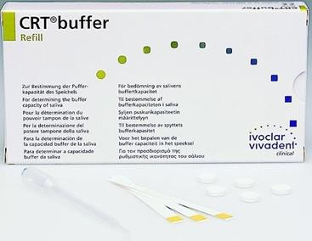
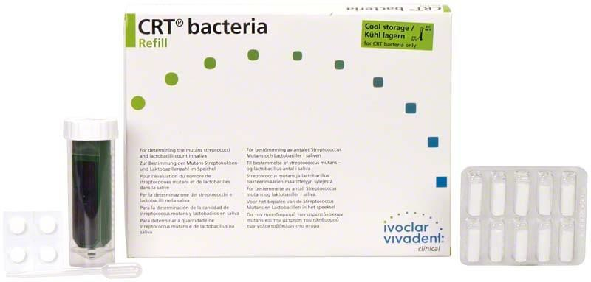
Molekulární analýza sliny
̶ Slina jako diagnostické medium
̶ testovací sady pro ordinace (point-of-care testování, chair-side kits):
̶ zlepšení individualizované péče
stanovení rizika vzniku zubního kazu
riziko nástupu a posouzemí progrese parodontitidy
screeningu rakoviny DÚ
̶ zubní kaz
fyzikální parametry: množství, rychlost toku, viskozita, konzistence
pH sliny a pufrovací kapacita
komerční kity (stanovení vizuálně, kolorimetricky)
laktát
komerční kity (stanovení kolorimetricky)
stanovení kariogenních bakterií S. mutans a Lactobacillus sp.
komerční kity
(kultivační, imunochromatografická detekce antigenu)

Slide 26
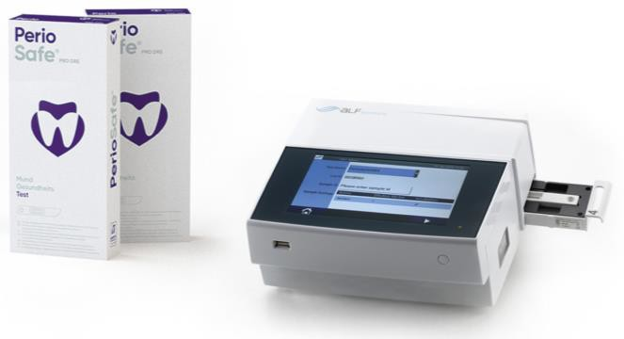
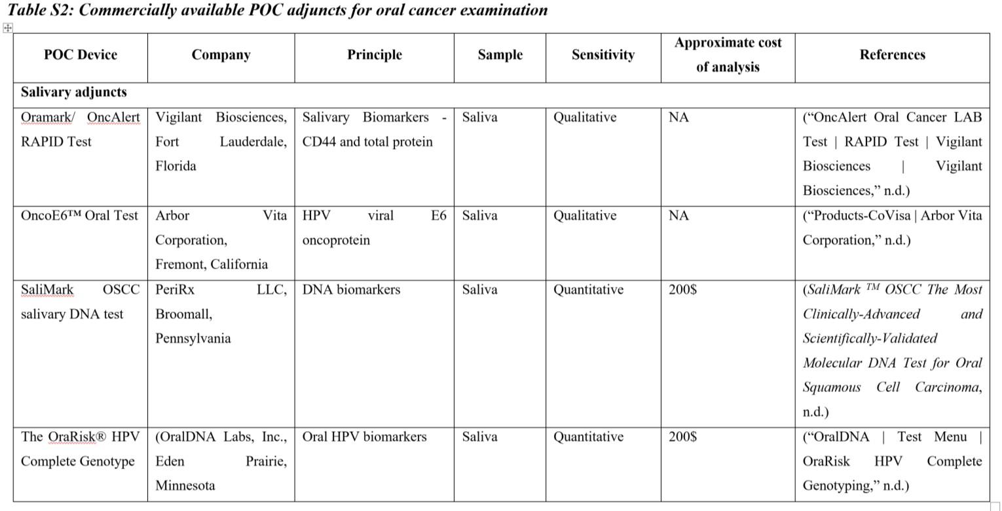
Molekulární analýza sliny
̶ Slina jako diagnostické medium
̶ testovací sady pro ordinace (point-of-care testování, chair-side kits):
̶ parodontitida
detekce ve slině – aktivní MMP-8 → PerioSafe® PRO DRS (imunochromatografie) a ORALyzer® (analyzátor)
detekce v tekutině dásňového sulku – aMMP-8 (ImplantSafe DR®), AST (PerioGard, PocketWatch)
̶ nádor (OSCC)
screening
https://doi.org/10.1016/j.bios.2021.112995 https://doi.org/10.3390/diagnostics11060932

Slide 27
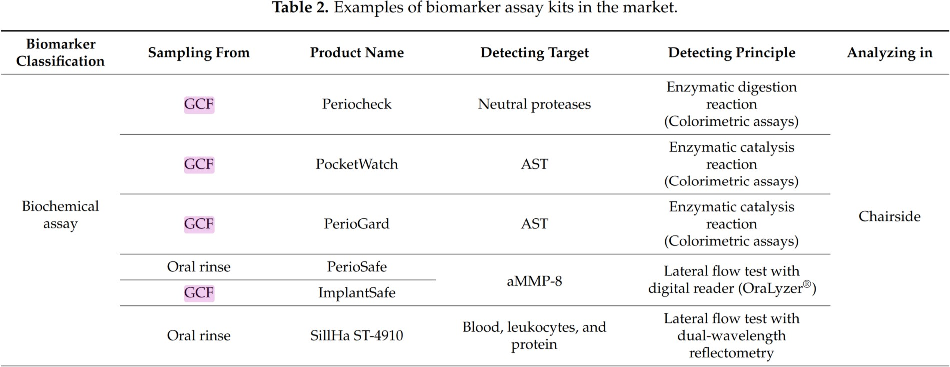
Molekulární analýza sliny
̶ Slina jako diagnostické medium
̶ parodontitida
https://doi.org/10.3390/diagnostics11060932 https://decisionsindentistry.com/article/diagnostic-utility-oral-fluid-biomarkers/

Slide 28
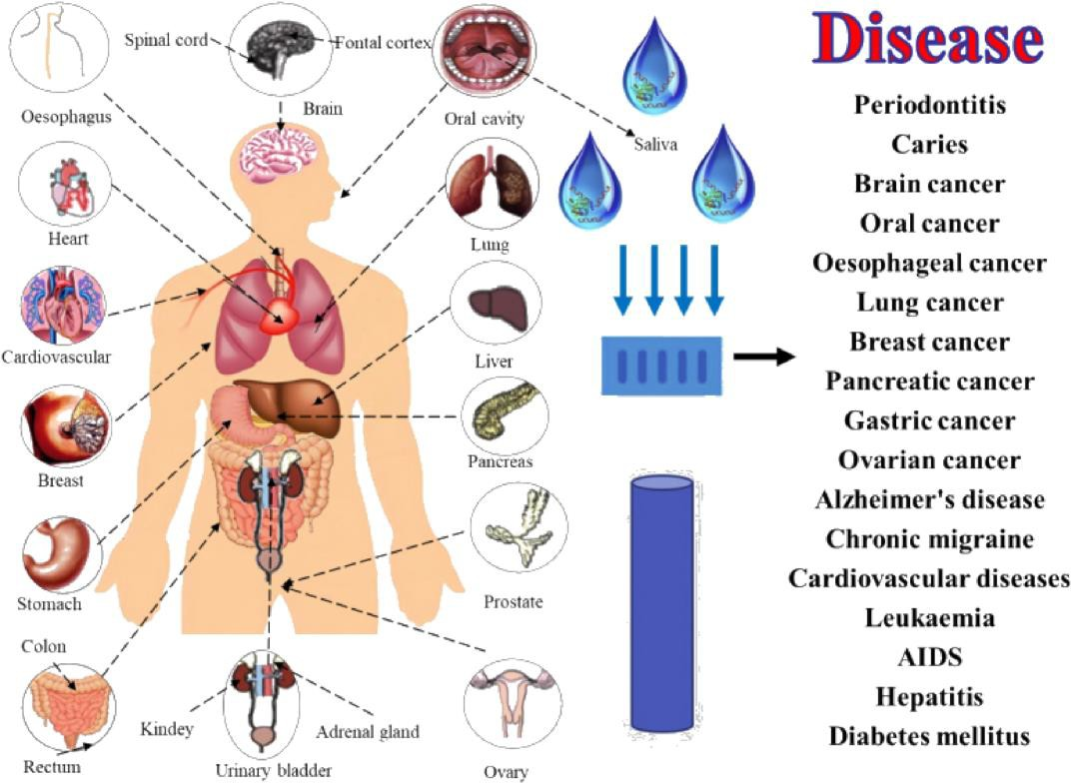
Molekulární analýza sliny
̶ Slina jako diagnostické medium
–biomarkery onemocnění
̶ autoimunitní onemocnění
Sjögrenův syndrom – α-amyláza, karbonická anhydráza VI, laktoferin, β2-mikroglobulin
̶ neurodegenerativní onemocnění
Alzheimerova choroba – celkový tau protein, fosforylovaný tau
protein, amyloid-β a alfa-synuklein
̶ genetické onemocnění
2-
cystická fibróza – Ca, PO₄ , Na, K, Cl, ↓ objem slin, močovina, kyselina močová, prostaglandin E₂
̶ rakovina
spinocelulární karcinom – IL-8, IL-6, IL-1β, IL-4, IL-1, VEGF, HER2, tissue polypeptide antigen (TPA) and EGFR, LDH, N-α-acetyltransferase 10 protein (Naa10p), carcinoembryonic antigen (CEA) protein, serum basic fibroblast growth factor (bFGF), transferin, cyklin D, Maspin, specifické mRNA
r. prsu - HER2/neu (C-erbB-2), VEGF, EGF, specifické mRNA, autoprotilátky proti HER2 a MUC-1
r. slinivky – transkriptomické markery mRNA (KRAS, MBD3L2, ACRV1 a DPM1), specifické miRNA, laktoperoxidáza, Cyklofilin B, Cytokeratiny (14, 16 a 17)
̶ alergie
potravinová alergie - IgE a IgG₁
https://doi.org/10.1016/j.medntd.2022.100115
doi:10.7759/cureus.7708

Slide 29
Molekulární analýza sliny
̶ biomarkery onemocnění
̶ kardiovaskulární onemocnění
CK-MB, myoglobin, troponin I, myeloperoxidáza, markery zánětu (CRP, TNF-α, MMP-9),
markery adheze (rozpustný CD40 a ICAM-1)
̶ metabolismus
diabetes melitus 2. typu – 1,5-anhydroglucitol, CRP, leptin, IL-6, TNF-α
̶ infekční onemocnění
HIV – protilátky proti HIV
viry – přítomnost protilátek IgM/IgA, virová RNA
Kandidóza, amébiáza – přítomnost Candida sp., Entamoeba histolytica (protilátky) Hepatitida – přítomnost DNA viru HBV
Peptidické vředy, gastritida, – přítomnost Helicobacter pylori (IgG protilátky, DNA H. pylori)
̶ hormonální nemoci
Cushingův syndrom a Addisonova choroba – kortizol
pohlavní hormony – syndrom polycystyckých ovarií, menopauza/andropauza, anovulace, hypogonadismus, hyperestrogenismus
https://doi.org/10.1016/j.medntd.2022.100115
doi:10.7759/cureus.7708

Slide 30
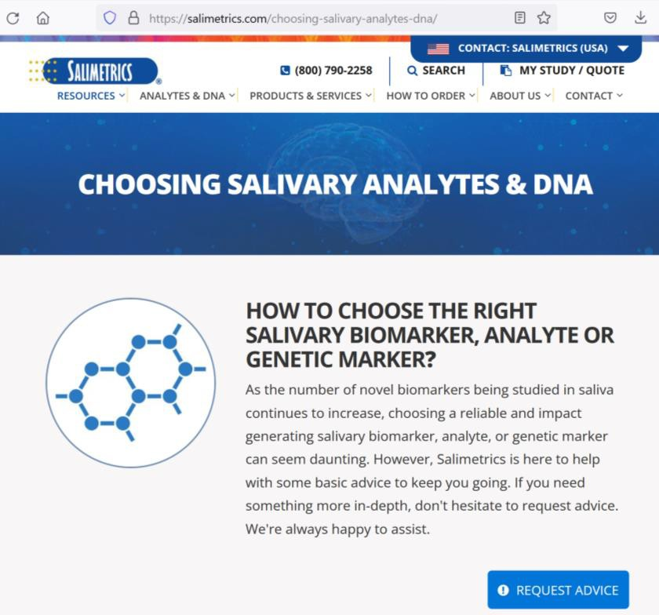
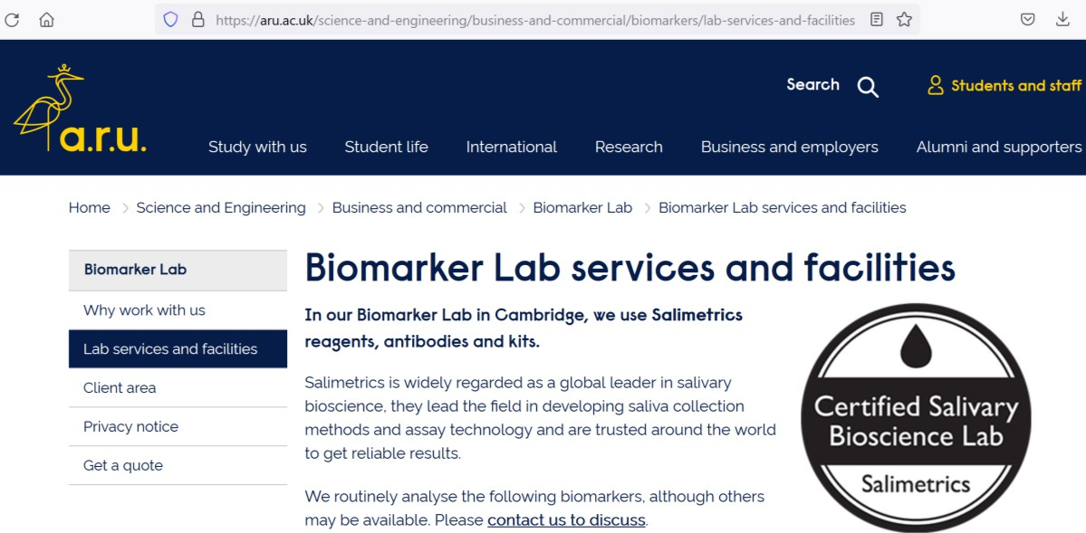
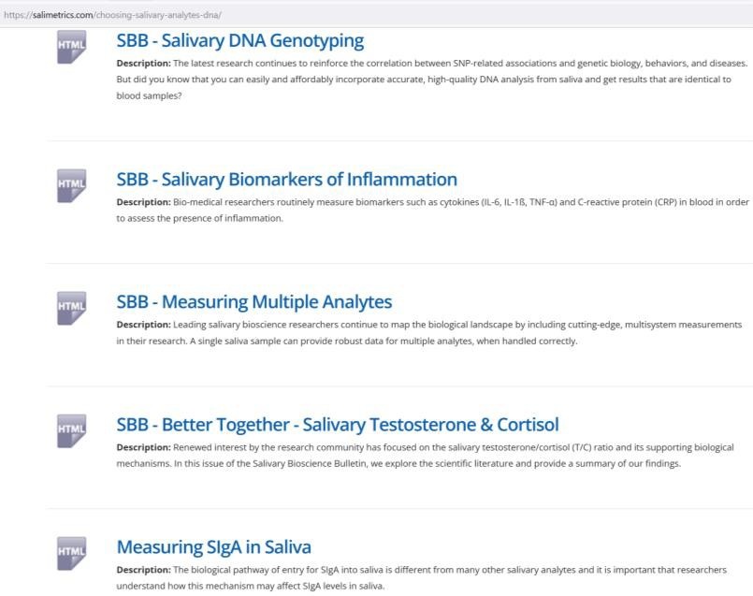
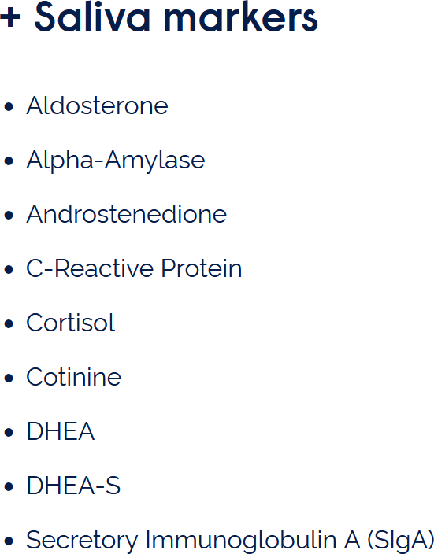
Molekulární analýza sliny
̶ Slina jako diagnostické medium – laboratorní biomarkery
30

Slide 31
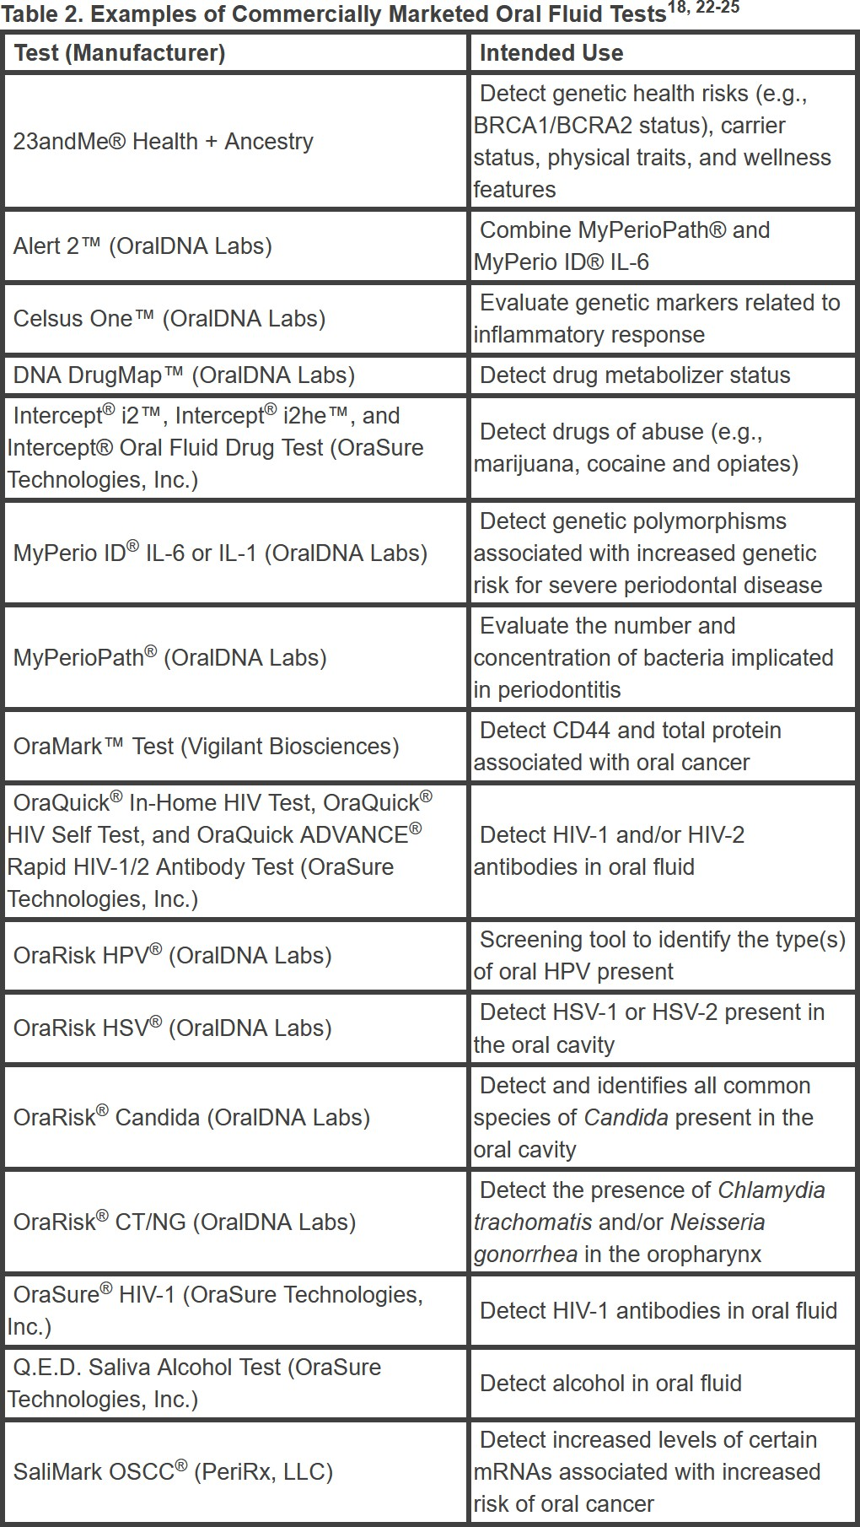
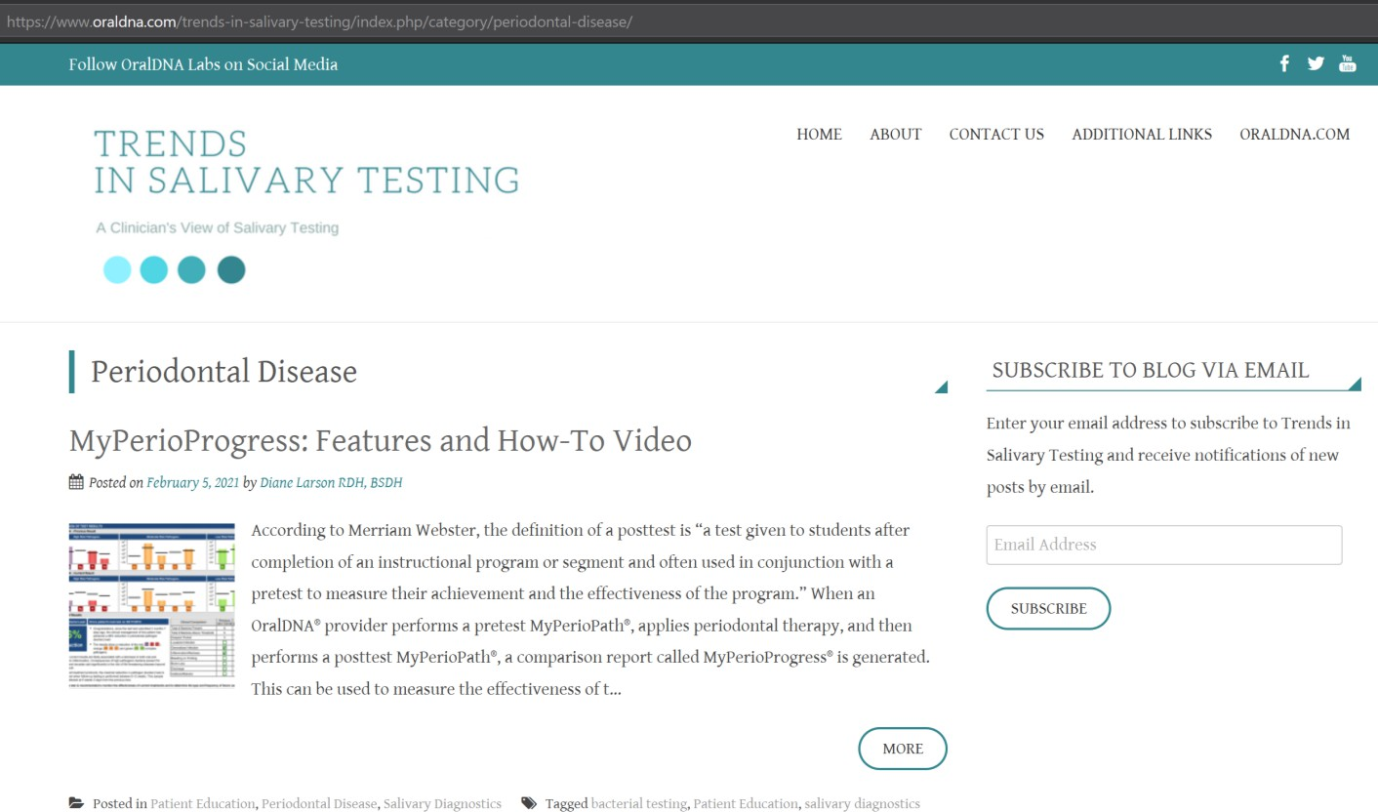
Molekulární analýza sliny
̶ Slina jako diagnostické medium – laboratorní biomarkery
https://www.oraldna.com/trends-in-salivary-testing/
https://www.ada.org/en/member-center/oral-health-topics/salivary-diagnostics

Slide 32
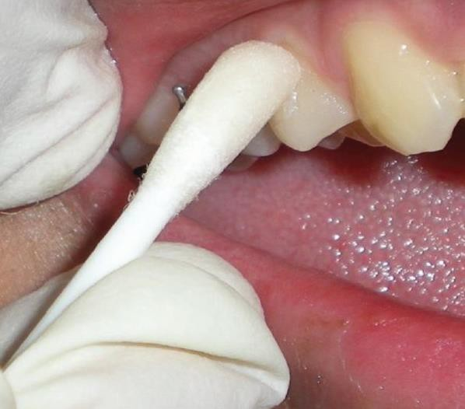
Molekulární analýza
orálního mikrobiomu
¨ („Oralom“)
https://www.jorthodsci.org/viewimage.asp?img= JOrthodontSci_2014_3_4_125_143233_f6.jpg

Slide 33
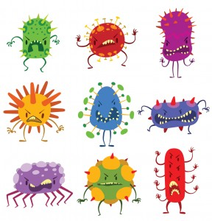
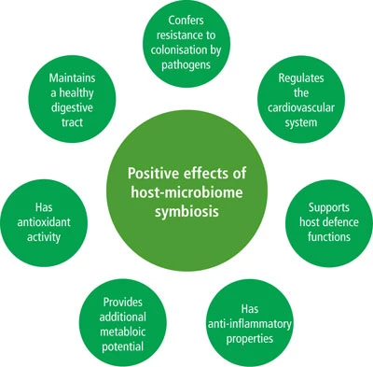
Molekulární analýza OM
̶ Orální mikrobiom
̶ společenství až 1000 různých druhů mikroorganismů → bakterie, houby, viry, archea, prvoci
→ bakteriální převaha
̶ „oralom“
→ souhrnné označení pro dynamické interakce mezi
orální mikrobiotou a hostitelem
(Např. orální mikroflóra je důležitá pro dozrávání a vývoj vhodné orální imunitní odpovědi→ imunitní systém hostitele se musí bránit před patogenními mikroby, ale zároveň harmonizovat a chránit komenzální orální mikroby)
https://doi.org/10.1016/j.csbj.2021.02.010
https://link.springer.com/article/10.1038/sj.bdj.2016.865
Notes:
superorganism' or holobiont, - promote ecological balance

Slide 34
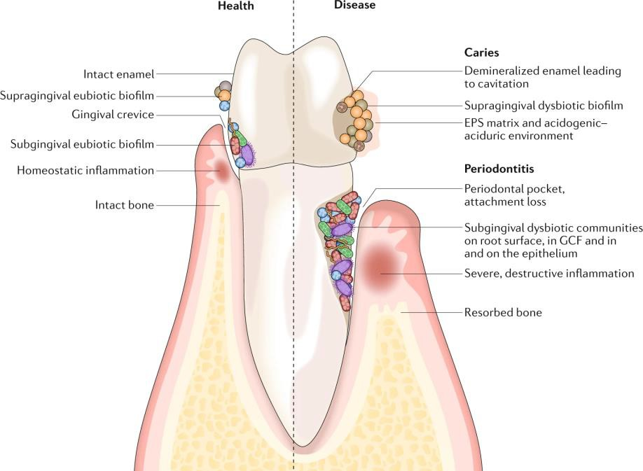
Molekulární analýza OM
̶ Orální mikrobiom
̶ dysbióza → onemocnění DÚ
← strava hostitele
← zánětlivé reakce
← systémová onemocnění (DM 2, hyperglykémie)
← návyky hostitele (kouření, alkohol, chronický stres)
Microbial colonization occurs on all available surfaces, and microorganisms can also penetrate epithelial tissues and
cells. The microbiota assembles into biofilm communities on the abiotic and biotic surfaces. In health (left), eubiotic biofilms maintain a homeostatic balance with the host. In disease (right), caries and periodontitis ensue when biofilms become dysbiotic, resulting in increased levels and duration of low pH challenge and the induction of destructive inflammatory responses, respectively. EPS, extracellular polymeric substance; GCF, gingival crevicular fluid.
https://doi.org/10.1038/s41579-018-0089-x
̶ zubní kaz → ↑ příjem sacharidů ve stravě → ↑ produkce kyselin → ↓ pH a pufrační schopnosti slin
→ ↑ produkce ECM biofilmu → zakoncentrování kyselin na povrchu skloviny → podpora růstu acidurických a acidogenních druhů → dysbióza
̶ parodontitida → dysbióza subgingiválních mikrobiálních společenstev (biofilmu) → vytvoření a udržování zánětu gingivy a parodontu → nepříznivý vliv na IS hostitele → zabránění subverzi IS a obnově tkáně
→ určité druhy OM biofilmu → etiologické agens (bakterie červeného komplexu)
→ Porphyromonas gingivalis, Tannerella forsythia, Treponema denticola → vykazují schopnost řídit procesy zapojené do patogeneze onemocnění parodontu tím, že řídí restrukturalizaci mikrobioty a podporují zánět
→ orální virom může být v patogenezi onemocnění stejně významný jako orální bakteriom
https://doi.org/10.1111/prd.12393

Slide 35
Molekulární analýza OM
̶ Orální mikrobiom
̶ dysbióza → mikroby DÚ mohou ovlivňovat imunitní odpověď a patogenezi nemoci i mimo DÚ (rezervoár pathobiontů)
→ dutina ústní → vysoká míra vaskularizace, vstupní
místo dýchací a trávící soustavy
Microbial colonization occurs on all available surfaces, and microorganisms can also penetrate epithelial tissues and
cells. The microbiota assembles into biofilm communities on the abiotic and biotic surfaces. In health (left), eubiotic biofilms maintain a homeostatic balance with the host. In disease (right), caries and periodontitis ensue when biofilms become dysbiotic, resulting in increased levels and duration of low pH challenge and the induction of destructive inflammatory responses, respectively. EPS, extracellular polymeric substance; GCF, gingival crevicular fluid.
https://doi.org/10.1038/s41579-018-0089-x
̶ systémová onemocnění → primární mechanismy spojující or. infekci se systémovými patologiemi
→ šíření infekce z dutiny ústní v důsledku přechodné bakteriémie
→ cirkulace mikrobiálních toxinů
→ systémový zánět způsobený nepříznivými imunologickými reakcemi na orální mikroby
̶ mikroby spojené s DÚ detekovány v mnoha vzdálených orgánech (tenké střevo, plíce, srdce, mozek, placenta) → kolonizace závisí na zdrav.stavu dané tkáně
̶ prokázána asociace mezi mikroby podílejícími se na parodontitidě a chronickými stavy (kardiovaskulární onemocnění, hypertenze, zánětlivá onemocnění)
→ subgingivální biofilm → zdroj bakterií a prozánětlivých mediátorů → cirkulace
https://doi.org/10.1111/prd.12393

Slide 36
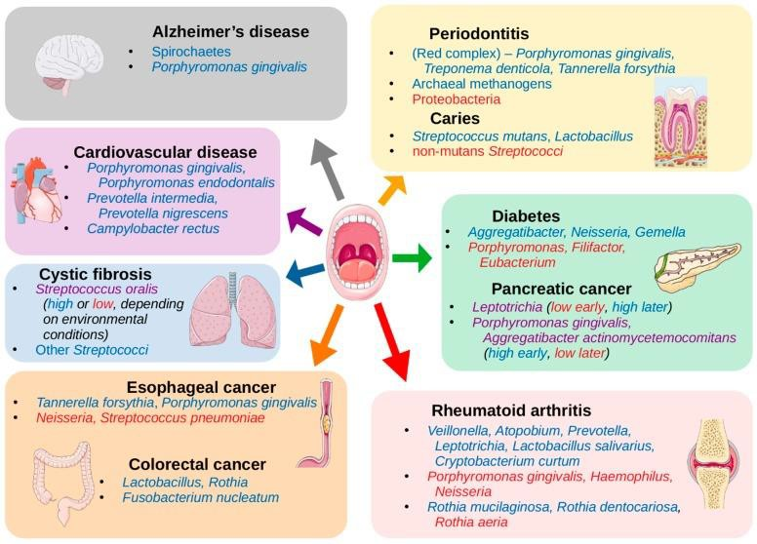
Molekulární analýza OM
̶ Orální mikrobiom – potenciální biomarker systémových onemocnění
Individuals with periodontal disease,
tooth loss, or oral bacterial infections
have an increased risk of developing
gastrointestinal cancers (P. gingivalis,
Fusobacterium nucleatum (F. nucleatum),
and Prevotella intermedia
ateroskleróza
cholesterol
cirhóza jater
the microbial source of liver cirrhosis is the
translocation from the oral cavity to the gut.
Porphyromonas gingivalis (P. gingivalis) and
Actinobacillus actinomycetemcomitans
(A. actinomycetemcomitans) is associated with
an increased risk of pancreatic cancer
(Herremans et al., 2022), while the Leptotrichia
is associated with a reduced risk.
HIV
Oral and systemic diseases associated with the oral microbiome. A representation of the associations found between diseases with increases or decreases of the abundances of organisms in the oral cavity. Organisms listed in blue have been shown to be increased in abundance in the oral cavity in individuals presenting with the noted disease, and organisms listed in red have been shown to be decreased. Those in purple may be either increased or decreased depending on the conditions or progression of the disease.
https://doi.org/10.1111/prd.12393 https://doi.org/10.3390/microorganisms8020308
Notes:
Modr´-increeased, red-desreased

Slide 37
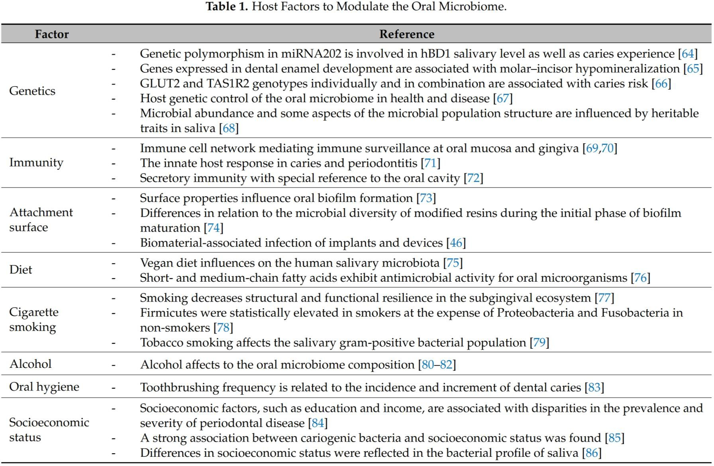
Molekulární analýza OM
̶ Orální mikrobiom
https://doi.org/10.3390/microorganisms8020308

Slide 38
Molekulární analýza OM
̶ Orální mikrobiom – metody analýzy
̶ místo odběru vzorku
→ OM na různých místech dutiny ústní (slina, jazyk, patro, bukální sliznice, povrchy zubů, dásně, supra-
/subgingivální plak, mandle, hrdlo) sice vykazuje celkovou podobnost, ale s rozdíly → ekologické niky
→ obecný mikrobiální screening pro diagnostiku se provádí ze sliny nebo místně specificky
z tekutiny dásňového sulku nebo z dentálního biofilmu
https://doi.org/10.1111/prd.12393

Slide 39
Molekulární analýza OM
̶ Orální mikrobiom – metody analýzy
̶ mikrobiologické kultivace
→ 250 druhů izolováno a charakterizováno
→ OM komplexní → některé druhy se dosud nepodařilo kultivovat
qPCR
→ nejen gen pro 16S rRNA, ale také jiné geny, umožňuje také kvantifikaci
̶ sekvenování z jedné buňky (single-cell sequencing NGS)
→ původně vyvinuto pro účely imunitního profilování
→ upraveno, aby umožňovalo hodnocení jednotlivých mikrobiálních buněk
→ ↑ míru detekce nekultivovatelných organismů
̶ sekvenace 16S rRNA
genomika
→ sekvenace konzervovaného genu pro 16S rRNA (bakterie) nebo ITS (internal transcribed spacer) oblasti DNA (plísně)
→ nejčastější sekvenační metoda, levná
→ pouze taxonomické údaje (omezená rozlišovací schopnost fylogeneticky příbuzných druhů/kmenů)
̶ celogenomové sekvenování (WGS – whole genome shotgun sequencing)
→ DNA je náhodně fragmentována a pak podrobena Sangerovu sekvenování nebo NGS
→ nástroj pro metagenomickou analýzu, paralelní hodnocení všech říší (bakterie, plísně, viry) v jednom vzorku
→ nejen taxonomické údaje, ale i biologické funkční profily mikrobiální komunity
→ evoluční analýza specifických organismů spojených s konkrétní chorobou nebo prostředím
https://doi.org/10.1111/prd.12393

Slide 40
Molekulární analýza OM
̶ Orální mikrobiom – metody analýzy
̶ transkriptomika → vymezení exprese mikrobiálních a hostitelských genů v kontextu orálního
zdraví a patologie
̶ sekvenování mRNA (metatranskriptomika)
→ pomocí náhodných hexamerových primerů
→ přehled o životaschopných a transkripčně aktivních mikrobech
→ paralelní hodnocení mikrobiálních a hostitelských transkriptomů → zkoumány za účelem posouzení
interaktomu
̶ metabolomika → metabolické a funkční aktivity hostitele a jeho mikrobiomu → pohled na složité
mezidruhové interakce
→ nízkomolekulární metabolity, proteiny
→ kapalinová/plynová chromatografie s hmotnostním spektrometrem, NMR
→ parodontitida → charakteristický posun ve složení orálních bakterií, který je zčásti zprostředkován bakteriálními metabolity → metabolomika → jak a proč k tomuto posunu dochází
→ může nabídnout vodítko pro kritické časové body, ve kterých by mohly být přínosné terapeutické zásahy
https://doi.org/10.1111/prd.12393

Slide 41
Molekulární analýza OM
̶ Orální mikrobiom – metody analýzy
̶ proteomika → profil všech proteinů v organismu, tkáni, buňce nebo biologické tekutině nebo podsložce kterékoli z nich → pohled při zdraví/nemoci
→ proteiny ze vzorku → ne/jsou, množství, posttranslační modifikace, izoformy, molekulární interakce
→ 1-D/2-D gelová elektroforéza s hmot. spektrometrií, kapalinová chromatografie s hmotnostním spektrometrem
→ k charakterizaci změn při gingivitidě, mírné, středně těžké a chronické parodontitidě
̶ vysoce rozlišovací techniky + klinické údaje + longitudinální studie → pochopení interakcí mikrobioty od druhové úrovně po molekulární úroveň a jejich důsledků na zdraví hostitele
https://doi.org/10.1111/prd.12393

Slide 42
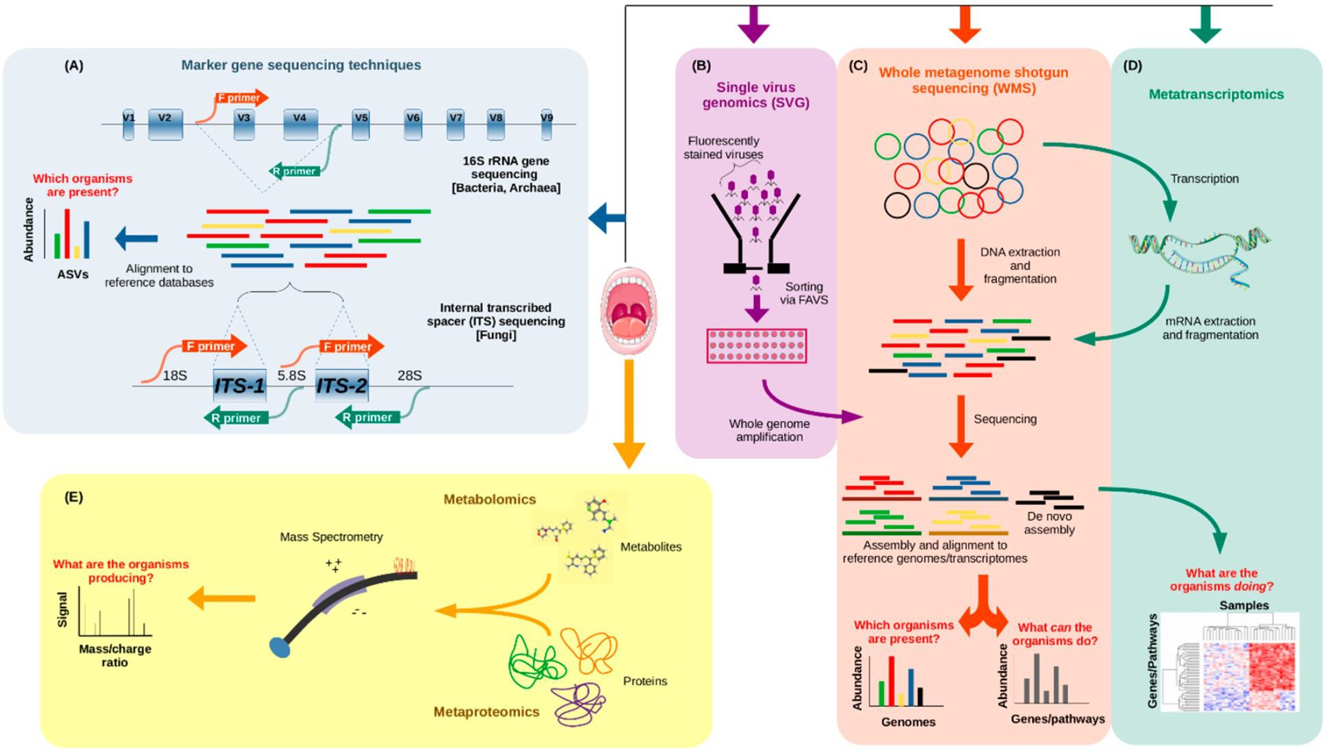
Molekulární analýza OM
Schematics of standard techniques used in microbiome studies. (A) Marker gene sequencing techniques can use primers to target certain conserved regions of a genome to capture intermittent variable regions, which can then be used to identify organisms in a sample rapidly and inexpensively. The 16S rRNA gene is the most commonly used marker gene in bacteria and archaea, and in the figure, primers are used to capture the V3 and V4 variable regions together, a common approach for 16S sequencing. The internal transcribed spacer (ITS) region of the nuclear rRNA cistron in fungi is made of two segments, which can be captured with primers targeting the 18S, 5.8S, and 28S rRNA sections that surround them. (B–D) Instead of targeting one small segment of the genome, these techniques capture the entirety of the genetic material from an organism. (B) Single virus genomics (SVG) uses a fluorescent stain to isolate individual virus particles in a sample by fluorescence-activated virus sorting (FAVS), wherein they are embedded in an agarose bead before undergoing whole genome amplification and sequencing. (C) Whole metagenome shotgun sequencing (WMS) involves the fragmentation of all DNA in a sample, sequencing of the fragments, and assembly of the sequences, which can then be mapped to reference genomes, or de novo assembly can be performed. (D) Metatranscriptomics also involves a shotgun sequencing approach, but it is performed after mRNA extraction. The outputs then allow for differential gene expression analysis. (E) Metabolomics and metaproteomics allow for quantification of the metabolites and proteins produced by the microbiome in a sample, respectively. Mass spectrometry is a common approach to quantification.
https://doi.org/10.3390/microorganisms8020308

Slide 43
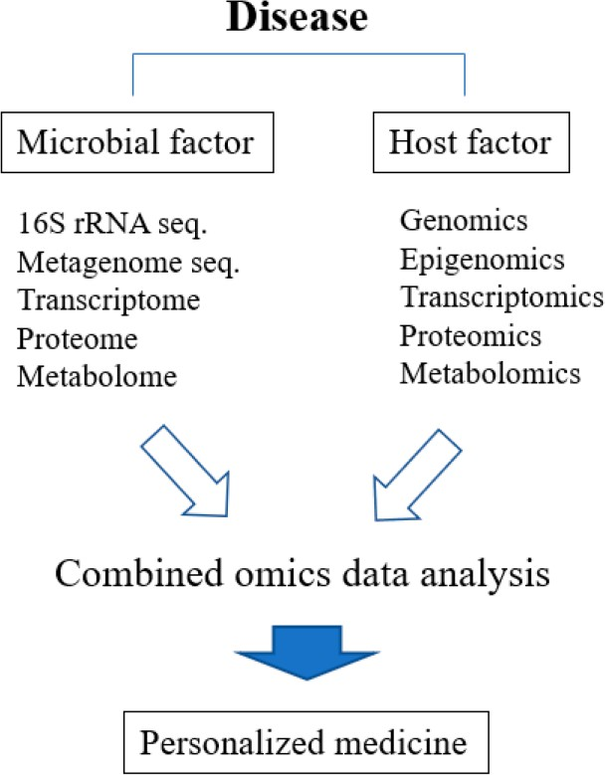
Molekulární analýza OM
̶ Orální mikrobiom
→ klinická uplatnění
→ predikce náchylnosti k onemocněním DÚ
→ mikrobiální screening na systémová onemocnění
→ včasná diagnóza onemocnění (ještě před výskytem symptomů)
→ sledování průběhu onemocnění a účinnosti léčby (posun mikrobioty z dysbiózy), cílená léčba
→ účinný nástroj pro prevenci (viditelný důkaz přístupu pacienta k péči o chrup)
→ vývoj nových terapeutických přístupů, personalizovaná dentální léčba
→ výzkum – snaha o úplnou charakterizaci „zdravého“ mikrobiomu
(Které komponenty mikrobiomu je nejvhodnější sledovat, aby bylo možné vyhodnotit návrat mikrobiomu ze stavu dysbiózy do stavu kompatibilního se zdravím? Stačí sledovat pouze vybrané klíčové druhy nebo je nutné používat vícedruhové eseje?)
https://doi.org/10.3390/app11094050

Slide 44
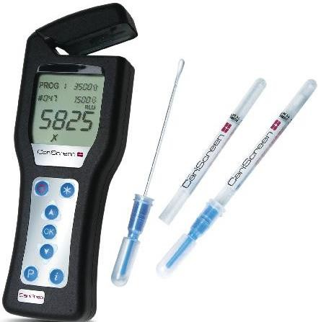
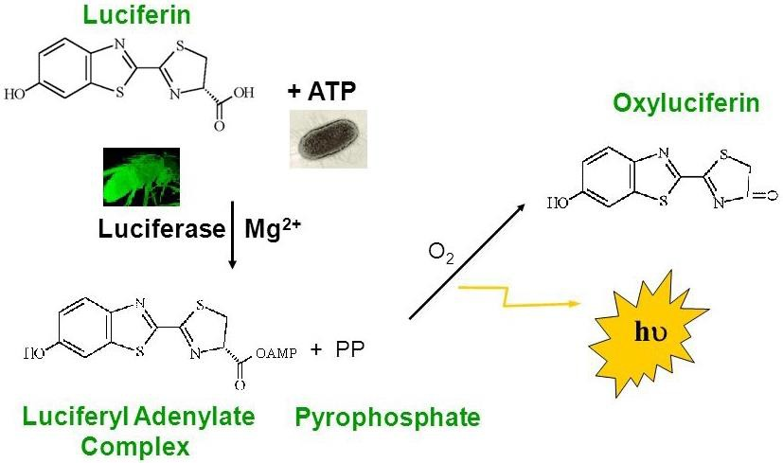
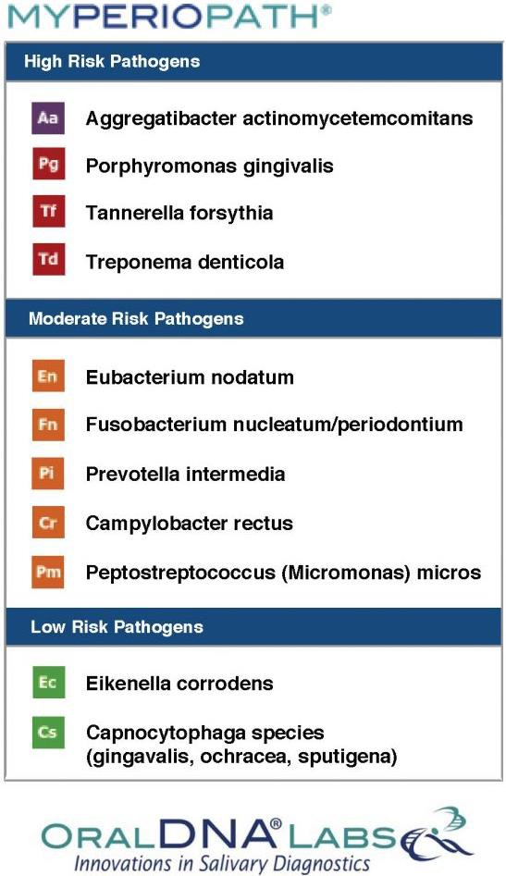
Molekulární analýza OM
̶ Orální mikrobiom – metody analýzy
https://www.creative-bioarray.com/support/atp-
cell-viability-assay.htm
https://carifree.com/product/pro-cariscreen-testing-meter/
̶ testovací v ordinaci (chair-side/point-of-care testování):
náchylnost k zubnímu kazu – přístroj CariScreen Susceptibility Testing Meter (Oral BioTech LLC)
→ bakteriální aktivita S. mutans
→ po setření plaku ze zubní plošky dojde ve speciální štětičce k bioluminiscenční reakci ATP, která je změřena přístrojem
parodontitida – BANA-Enzymatic test™ kit, Evalusite kit (imunoesej)
̶ laboratorní analýza
komerční testy - příklad
parodontitida – kit MyPerioPath® (OralDNA Lab)
→ testuje ze sliny přítomnost a množství 11 bakterií, které přispívají ke vzniku
parodontitidy (analýza metodou kvantitativní PCR v reálném čase)
ELISA test → antigeny P. gingivalis

Slide 45
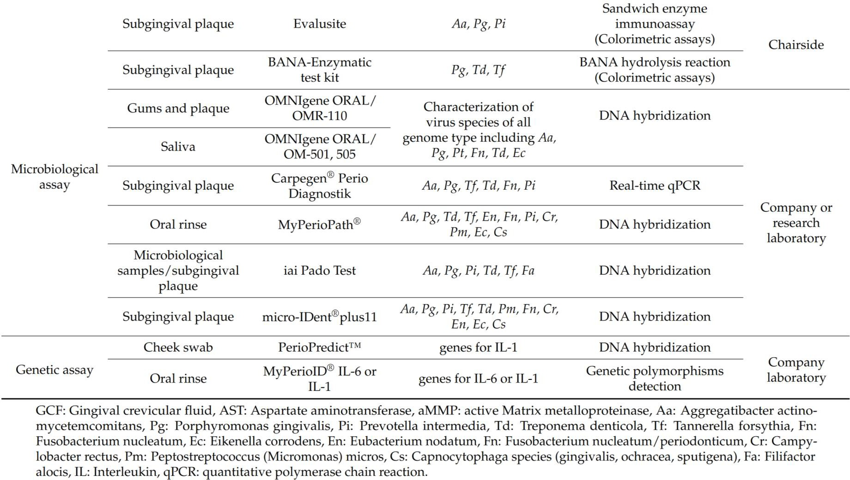
Molekulární analýza OM
https://doi.org/10.3390/diagnostics11060932

Slide 46
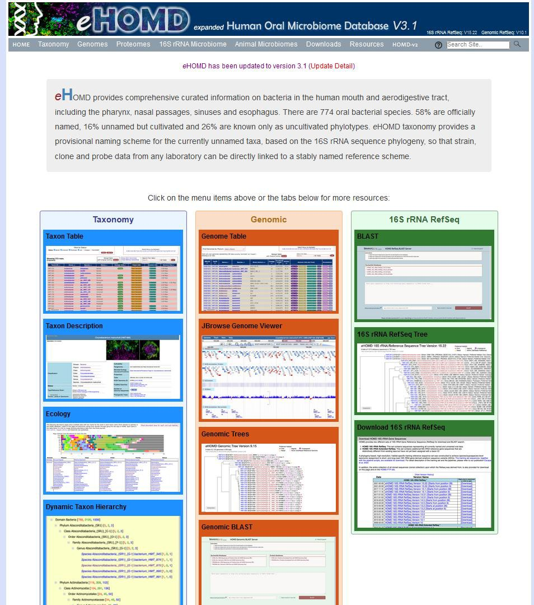
Molekulární analýza OM
̶ Orální mikrobiom
̶ databáze

Slide 47
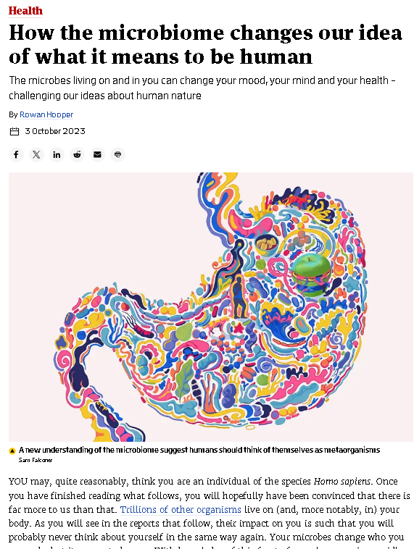
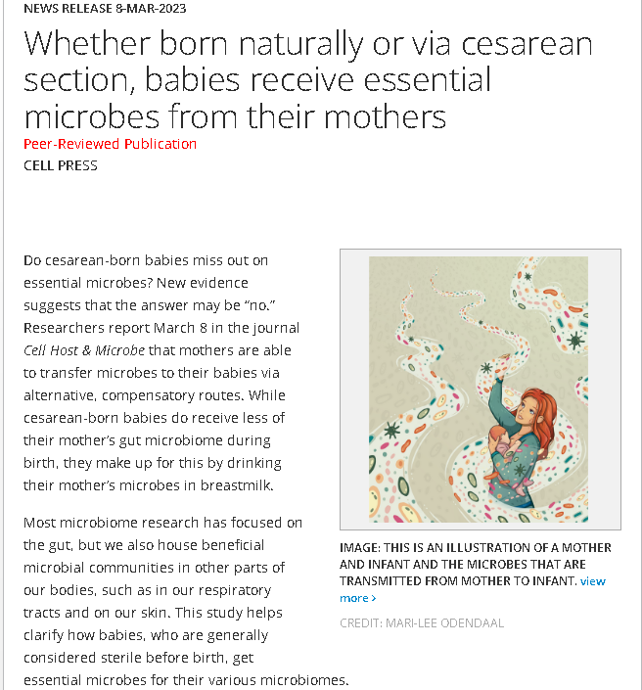
Regardless of birth route, the
researchers found that
approximately 58.5% of a baby’s
microbiome is derived from its mother.
However, different maternal
microbial communities contributed to
different infant microbiomes.
Cesarean-born babies received fewer
microbes from their mother’s vaginal
and fecal microbiomes,
but—seemingly in compensation—
acquired more microbes from
breastmilk.
maternal microbiome explains almost
60% of the infant’s total microbiome,
but there’s still 40% that we don't
know about,
Until recently, scientists believed that there were three discrete parts of our nature that reflected solid aspects of an individual self: the immune system, the genome and the brain. “None of these pillars of the traditional definitions of the self – immunity, genome integrity, the central nervous system – are free of microbial impact,”

Slide 48
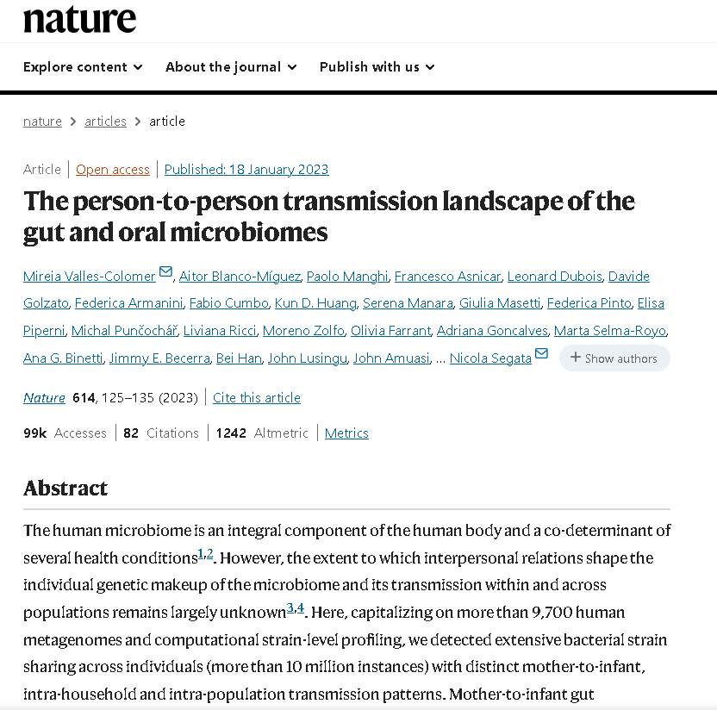
vertical transmission: microbes passing from one generation to the next
horizontal transmission: microbes passing between people in close contact, including friends and family
7646 stool and 2,069 saliva samples from 20 countries on five continents
mother-infant pairs, members of shared households, twins, residents of villages, and larger populations.
Mother-child relationships
mothers living with their kids aged 3 years or younger shared 34% of their gut bacteria strains. This is higher than the percentage of strains shared between identical twins.
By the age of 18, the percentage of shared strains drops to 19%. By the time we hit 30, it’s 15%.
mothers' influence identified on participants’ microbiomes in people aged 50–85.
A shared life
family members, friends, housemates, pets, and partners -people’s gut microbiomes more closely matched those of the people they lived with than those of other people in the same region.
people living in the same village — but not the same home — had more shared microbes than people living in the same part of the world but in different villages
Mouth to mouth
transmission of oral microbiom from mother to child was much less important. Rather, everyone you live with plays a part.
oral microbiom becomes more similar to your mother’s as you get older. The researchers found that you share an average of 49 species in your first year, but an average of 85 species at age 18.
couples tended to share more species than parents or siblings. This, they hypothesize, might be due to, ahem, “intimacy.”

Slide 49
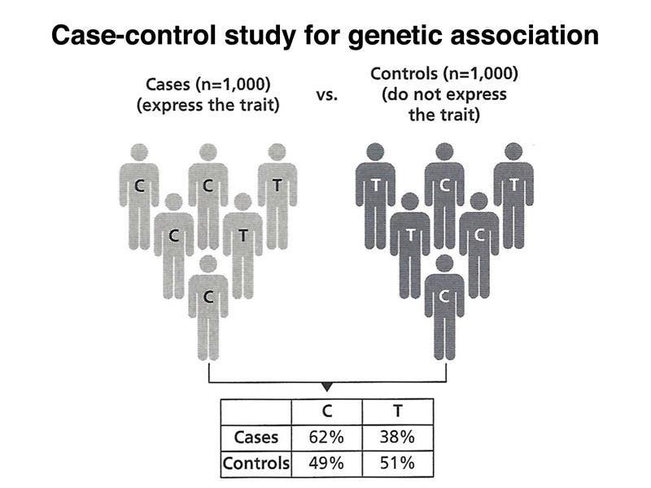
Genetické asociační studie kandidátních
genů
(case-control studies)
http://www.discoveryandinnovation.com/BIOL20
2/notes/lecture25.html

Slide 50
Genetické asociační studie
̶ Kandidátní geny
̶ Výběr vhodných kandidátních genů
→ na základě známé biologické, fyziologické anebo funkční významnosti ve vztahu k danému onemocnění
→ hledání nových potenciálních genů (alel) v celém genomu (GWAS, QTL – lokusy kvantitativních znaků)
̶ Výběr vhodných kandidátních genů pro studie zubního kazu
→ geny, které se účastní vývoje zubu a ovlivňují tak jeho morfologii
→ geny, které souvisí s imunitní odpovědí
→ geny, které souvisí s produkcí a složením sliny
→ geny, které souvisí s chuťovými preferencemi

Slide 51
Genetické asociační studie
̶ Kandidátní geny
̶ Výběr alel (polymorfismů)
→ SNP (Single Nucleotide Polymorhism), CNV (Copy Number Variation), VNTR (Variable Number of
Tandem Repeat)
→ na základě studií, které již byly provedeny v rámci jiných populací
→ alela má v dané populaci dostatečnou frekvenci
(větší soubor případů/kontrol → můžeme si dovolit studovat alely i s nižší frekvencí v populaci)
→ vazebná nerovnováha mezi SNPs → tagSNP

Slide 52
Genetické asociační studie
̶ Metody genotypizace
̶ výběr vhodného metodického přístupu
→ počet polymorfismů, které budou stanovovány
→ celkový počet vzorků, které budou genotypizovány
→ kvalita analyzované DNA (genomová DNA – krev, slina, bukální stěr)
→ náklady na přístroje, chemii a spotřební materiál
→ dostupnost komerčních služeb pro genotypizaci

Slide 53
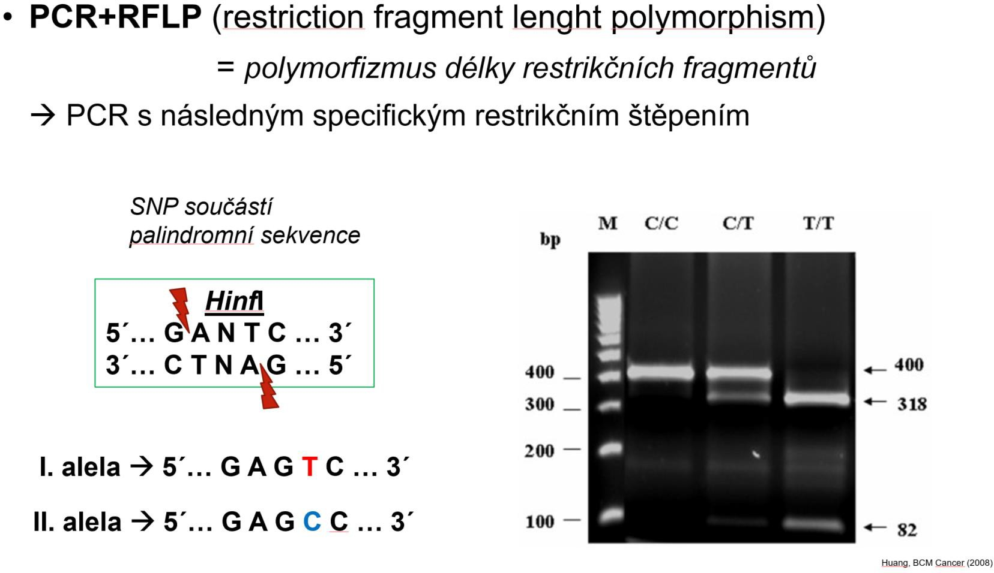
Genetické asociační studie
̶ Metody genotypizace

Slide 54
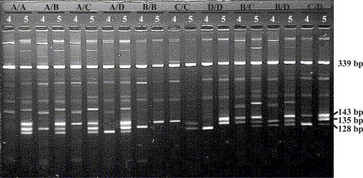
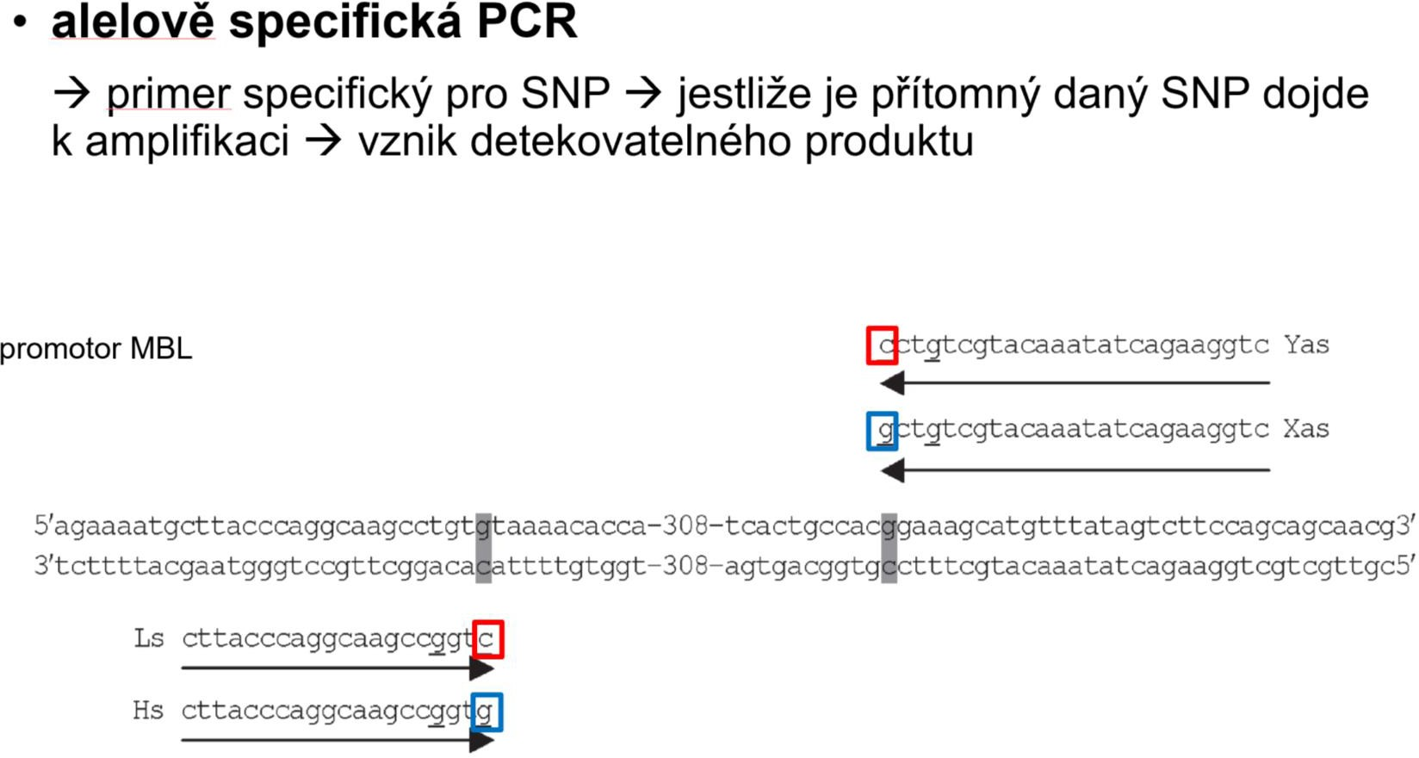
Genetické asociační studie
̶ Metody genotypizace
https://doi.org/10.1016/j.jim.2004.10.007

Slide 55
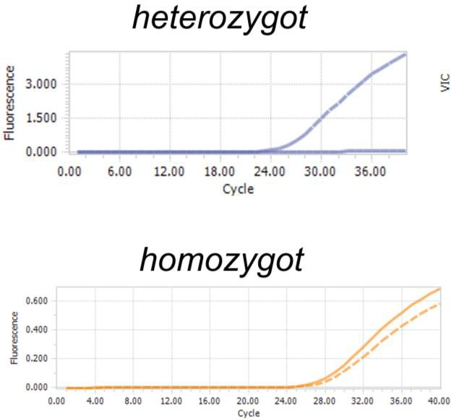


Genetické asociační studie
̶ Metody genotypizace

Slide 56

Genetické asociační studie
̶ Metody genotypizace

Slide 57

Genetické asociační studie
̶ Metody genotypizace
̶ Single Nucleotide Polymorphism Detection with the iPLEX® Assay and the MassARRAY® System

Slide 58

Genetické asociační studie
̶ Metody genotypizace
̶ výběr vhodného metodického přístupu – podle čeho vybírat

Slide 59

Genetické asociační studie
̶ Kandidátní geny asociované s rizikem
vzniku zubního kazu
̶ Proteiny zapojené do vývoje skloviny
AMELX – gen pro amelogenin
Schematic diagram of histological changes in amelogenesis. The histological development of enamel crystals goes hand in hand with changes in ameloblast morphology. Undifferentiated epithelial cells receive signals to transform into secretory ameloblast cells of some 75 μm tall and ∼5 μm in diameter with a specialized distal cell process (Tomes’ process) which plays an important role in matrix exocytosis. These same cells will retransform into shorter cells (∼35 μm tall) during maturation devoid of the Tomes’ process. In maturation stage, ameloblasts undergo cyclical changes from a cell with a distal ruffled border, the ruffled‐ameloblast (RA), to a cell with a smooth distal border, the smooth‐ameloblast (SA). Tight junctions are found at the basal and apical pole of secretory ameloblasts. The apical or distal pole is closest to the enamel crystals. In RA cells, tight junctions are found only at the apical pole but in SA cells they are located at the basal pole. Organellar distribution differs in cells at each stage (see text for details). SI = stratum intermedium, PL = papillary layer, EMPs = enamel matrix proteins. MMP20 and KLK4 are the main
ENAM – gen pro enamelin
TUFT1 – gen pro tuftelin
KLK4 – gen pro kallikrein 4
AMBN – gen pro ameloblastin
TFIP11 – gen pro protein interagující s tuftelinem
MMPs (MMP20) – geny pro matrixové metaloproteinázy
proteases in AMEL processing. See also organellar distribution at each stage.
https://doi.org/10.1113/JP272775
https://doi.org/10.1016/j.sjbs.2020.11.071

Slide 60


Genetické asociační studie
̶ Kandidátní geny asociované s rizikem vzniku
zubního kazu
̶ Chuťové receptory → asociace s preferencí ke sladké chuti → ↑ příjem cukrů
TAS2R38 – gen pro chuťový receptor (Taste receptor 2 member 38) – receptor spřažený s G-proteinem, zodpovědný za citlivost k hořké chuti
TAS1R1/TAS1R3 – geny pro chuťové receptory (Taste receptor 1 member 1/3) – receptory spřažené s G-proteinem, zodpovědné za citlivost ke sladké chuti
https://doi.org/10.3390/s100403411
̶ Glukózový transportér → asociace s preferencí ke
sladké chuti → ↑ příjem cukrů
GLUT2 – gen pro glukózový transportér 2 – potřebný pro glukózou
stimulovanou sekreci inzulinu (β-buňky pankreatu), řídí vnímání
glukózy (nervový systém) → kontrola přijmu potravy, jeho exprese
nutná pro fyziologickou kontrolu genů citlivých na glukózu a její
inaktivace vede ke zhoršené glukózou stimulované sekreci
inzulínu (játra)
https://doi.org/10.1080/00016357.2020.1832253

Slide 61

Genetické asociační studie
https://doi.org/10.1007/978-1-4614-9209-2_7-1
̶ Kandidátní geny asociované s rizikem
vzniku zubního kazu
Schematic representation of the lectin pathway of the complement system. The lectin pathway (LP) is triggered by five pattern recognition receptors (PRR): mannose-binding lectin (MBL), ficolin-1, -2, and -3, and collectin 11 (CL11 or CL-K1). The LP is initiated when these PRRs bind to pathogen-associated molecular patterns (PAMPs) on the surface of pathogens or to apoptotic or necrotic cells (damage- associates molecular patterns, DMAPs). Circulating MBL, CL11, and ficolins form complexes with MASP-1 and MASP-2. After the binding of MBL, ficolins, and CL-11 to their targets, MASP-1 auto-activates and triggers MASP-2. Activated MASP-2 cleaves C4 and C2 allowing the assembly of the C3 (C4bC2a) and C5 (C4bC2a(C3)_{n})convertases and the subsequent activation of the terminal pathway. Activated MASP-1 also
̶ Proteiny imunitní odpovědi
cleaves C2. MAC = membrane attack complex.
MBL2 – gen pro lektin vázající manózu (mannose-binding lectin) – rozpustný sérový lektin rozpoznávající specifické
sacharidy na površích bakterií → ↓ aktivace komplementu
https://doi.org/10.1080/08927014.2020.1856821

Slide 62

Genetické asociační studie
̶ Kandidátní geny asociované s rizikem
vzniku zubního kazu
̶ Proteiny sliny
https://doi.org/10.1590/1807-3107bor-2017.vol31.0041
DEFB1 – gen pro beta defenzin 1 – antimikrobiální peptid z rodiny defenzinů (alfa, beta), která zahrnuje cyklické kationtové peptidy bohaté na cystein. Jsou součástí vrozené imunity, vytváří kanály v cytoplasmatické membráně bakterií, stimulují imunitní systém vč. komplementu (klasická cesta), působí jako chemoatraktanty.
LTF – gen pro laktoferin – transportní globulární glykoprotein, váže volné železo. Součást vrozené imunity, antibakteriální (při interakci s bakteriální membránami vznikají peroxidy), antivirová (kompetice adheze virových částic na buňky hostitele, vazba na částice určitých typů virů), antifungální (proti C. albicans) aktivita, stimulace fagocytózy.
LYZL2 – gen pro lysozymu podobný protein 2 (lysozyme-like protein 2) – součástí rodiny lysozymů typu C. Hydrolyzuje glykosidické vazby v peptidoglykanech (rozkládá buněčnou stěnu G⁺ bakterií).

Slide 63
Genetické asociační studie
̶ Kandidátní geny asociované s rizikem
vzniku zubního kazu
̶ Proteiny sliny
https://doi.org/10.1590/1807-3107bor-2017.vol31.0041
CA6 – gen pro karbonickou anhydrázu VI – enzym gustin, katalyzuje hydrataci oxidu uhličitého za vzniku hydrogenuhličitanového iontu a protonu, kontrola pH sliny (bikarbonátový pufrační systém).
MUC7 – gen pro mucin 7 – nízkomolekulární glykoprotein (MG2), podílí se na vzniku pelikuly a tím na bakteriální adhezi.
MUC5B – gen pro mucin 5B – glykoprotein, podílí se na vzniku pelikuly a tím na bakteriální adhezi.
PRH1 – gen pro kyselý PRP – protein bohatý na prolin (proline-rich protein), podílí se na vzniku pelikuly a tím na bakteriální adhezi.

Slide 64

Genetické asociační studie
̶ Úskalí genetických asociačních studií ve vztahu k zubnímu kazu
příliš mnoho faktorů majících úlohu v etiopatogenezi → pacienty (cases) nikdy nejde dokonale roztřídit do kategorií
→ nelze vytvořit dokonale definovaný soubor → maximálně definovaný soubor dle možností
většina studií nepotvrdí asociaci pouze naznačí, ale málokdy potvrdí (některé studie dávají dokonce protichůdné výsledky) → další studie, nezbytné k porozumění předchozích nalezených korelací
Další asociační studie s více vzorky → studie jednotlivých polymorfismů (ale jejich efekt může být malý), ale i genů a lokusů (gene-based a gene-cluster analýzy → další posílení výsledků
meta-analýza – kombinace dat získaných vyčerpávajícím vyhledáváním publikovaných i nepublikovaných světových dat → zvyšování konzistence výsledků (tím, že se zvyšuje síla výsledku). Mnoho primárních studií je příliš malých nato, aby mohly prokázat důležitý klinický účinek (nemají dostatečnou sílu). Kombinací všech studií, které odpovídají na stejnou klinickou otázku → zvýšení statistické, klinické nebo významové síly
podrobné dotazníky pro zhodnocení vlivu psychologických, sociologických, ekonomických a behaviorálních faktorů
→ rozmělnění souboru na příliš velké množství skupinek o příliš malém počtu pacientů

Slide 65


https://doi.org/10.1111/adj.12262

